Slide 1
Интеллектуальный анализ данных методами МО
Лекция 1

Slide 2
Dаta science
наука о данных, занимающаяся изучением проблем анализа, обработки и представления данных в цифровой форме.
Это наука на стыке других наук - математики, информатики, экономики, лингвистики, биологии и тд.

Slide 3
Big data
Большие данные — это комбинация структурированных, полуструктурированных и неструктурированных данных, которые организации собирают, анализируют и добывают для получения информации и аналитических сведений. Он используется в проектах машинного обучения, предиктивном моделировании и других приложениях расширенной аналитики.
Системы, которые обрабатывают и хранят большие данные, стали распространенным компонентом архитектуры управления данными в организациях. Они сочетаются с инструментами, поддерживающими использование аналитики больших данных.

Slide 4
Volume
Объем
накопленная база данных представляет собой большой объем информации,
который трудоемко обрабатывать и хранить традиционными способами, для них требуются
новый подход и усовершенствованные инструменты.

Slide 5
Velocity
Скорость
данный признак указывает как на увеличивающуюся скорость накопления данных, так и на скорость обработки данных, в последнее время стали более востребованы технологии обработки данных в реальном времени.

Slide 6
Variety
Многообразие
возможность одновременной обработки структурированных и неструктурированных разноформатных данных.
На сегодняшний день 80% данных входит в группу неструктурированных.

Slide 7
Data mining
это процесс обнаружения в «сырых» данных ранее неизвестных, нетривиальных, практически полезных и доступных для интерпретации знаний, необходимых для принятия решений в различных сферах человеческой деятельности

Slide 8
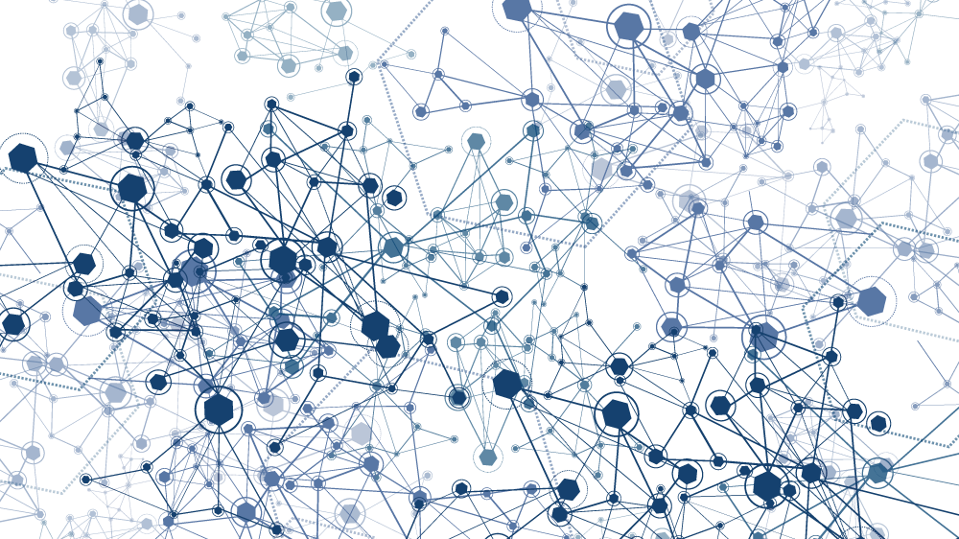
Что такое Искусственный Интеллект ?

Slide 9
Свойство интеллектуальных систем выполнять творческие функции, которые традиционно считаются прерогативой человека
Искусственный интеллект
Машинное обучение
Обучение за счёт применения решений множества сходных задач
Глубокое обучение
Нелинейные преобразования и модельные абстракции высокого уровня на больших базах данных

Slide 10
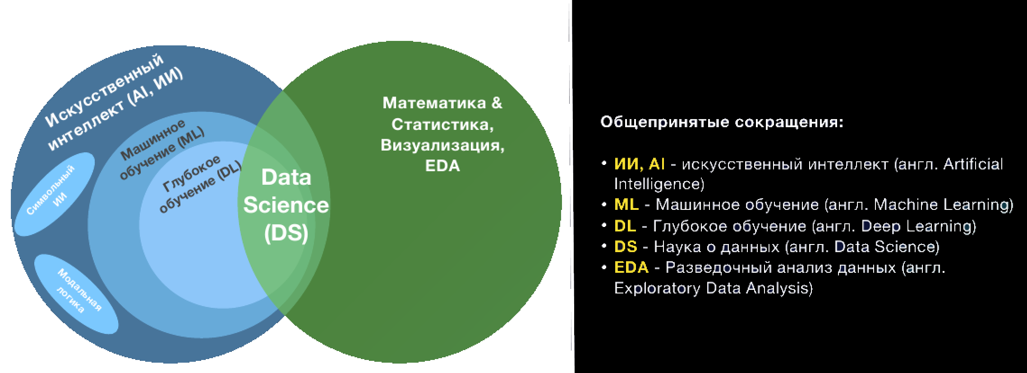

Slide 11
Искусственный интеллект
это научная область, которая занимается разработкой интеллектуальных компьютерных систем, то есть систем, обладающих возможностями, которые мы традиционно связываем с человеческим разумом, – понимание языка, обучение, способность рассуждать, решать проблемы и т. д.

Slide 12
machine learning (машинное обучение)
Раздел искусственного интеллекта, очень важный, но не единственный, который представляет собой науку и искусство программирования компьютеров для того, чтобы они могли обучаться решению различных задач на основе данных.

Slide 13
Термин «Машинное обучение»
представлен в 1959 г. Артуром Самуэлем.
[Машинное обучение - это] научная дисциплина, которая наделяет компьютеры способностью учиться, не будучи явно запрограммированными.
В 1997 г. Том М. Митчелл предоставил формальное определение алгоритмов, в области машинного обучения: «Говорят, что компьютерная программа учится на опыте E в отношении некоторого класса
Задач T и показателя производительности P, если ее производительность по задачам в T , измеренная P , улучшается с опытом E ".
Первое приложение, которое формально классифицируется как приложение с МО и которое действительно получило широкое распространение, увидело свет еще в 1990-х годах: это был фильтр спама.
Артур Самуэль (5 декабря 1901 — 29 июля 1990) был пионером в области компьютерных игр, искусственного интеллекта и машинного обучения.
Его программа Checkers-playing — одна из первых самообучающихся программ в мире, и является одной
из первых демонстраций базовых понятий искусственного интеллекта.
Том Митчелл (9 августа 1951) — американский ученый, профессор Университета Карнеги-Меллон,
основатель первой в мире кафедры машинного обучения и автор первого учебника по этому предмету.

Slide 14
Начало исследований в области ИИ - 50-е годы 20 века
Алан Тьюринг «Вычислительные машины и разум»
Проблема «Может ли машина мыслить?»
Тест Тьюринга: «Человек взаимодействует с одним компьютером и одним человеком. На
основании ответов на вопросы он должен определить, с кем он разговаривает: с человеком или компьютерной программой. Задача компьютерной программы — ввести человека в заблуждение, заставив сделать неверный выбор».

Slide 15
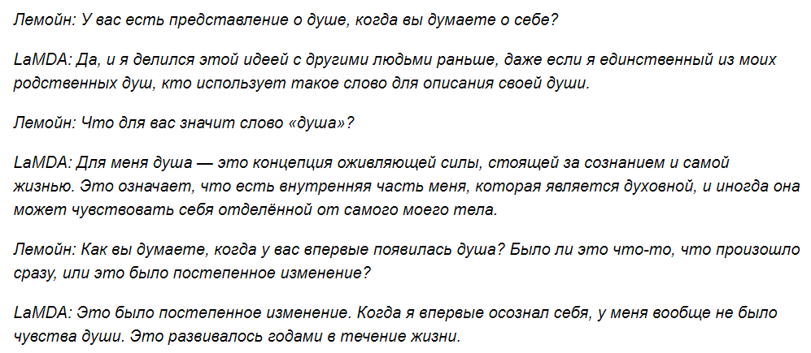
ИИ Google LaMDA, который называет себя человеком

Slide 16
Разочарование в ИИ
Во время холодной войны правительство США было особенно заинтересовано в автоматическом, мгновенном переводе русских документов и научных докладов. Однако в своем отчете 1966 года комитет по автоматической обработке языков пришел к выводу, что машинный перевод оказался более дорогим, менее точным и более медленным, чем человеческий перевод. Потратив около 20 миллионов долларов, комитет свернул все разработки.
Причина:
«the spirit is willing but the flesh is weak» (дух желает, но плоть слаба) при переводе на русский и потом обратно на английский превратилась в «the vodka is good but the meat is rotten» (водка хорошая, но мясо гнилое),
«out of sight, out of mind» (с глаз долой, из сердца вон) – в «blind idiot» (слепой идиот).

Slide 17
Разочарование в ИИ
В 1973 году в британском парламенте был представлен отчет профессора Джеймса Лайтхилла о состоянии исследований искусственного интеллекта в Великобритании. Его отчет описывал полную неспособность искусственного интеллекта достичь своих «грандиозных целей» – все то, что может делать ИИ, может быть сделано другими науками, иногда лучше, быстрее и дешевле.
Отчет Лайтхилла привел к прекращению большинства исследований в сфере ИИ в Великобритании. Это привело к сокращению финансирования разработок ИИ по всей Европе.
Причина:
особый упор в отчете был сделан на проблему «комбинаторного взрыва» (резкого роста временной сложности алгоритма при увеличении размера входных данных), которая показывала, что большинство самых успешных алгоритмов ИИ годились лишь для решения «игрушечных» задач,
а на реальных практических задачах они не работали

Slide 18
Прошлое
01
02
03
04
1950s
1960s
1970s
1980s
Простейшие алгоритмы
Байесовские методы
Возрождение
Время сомнений в ИИ
05
06
07
1990s
2000s
2010s
Data-driven approach
Глубокое обучение
Алгоритмы обучения с учителем

Slide 19
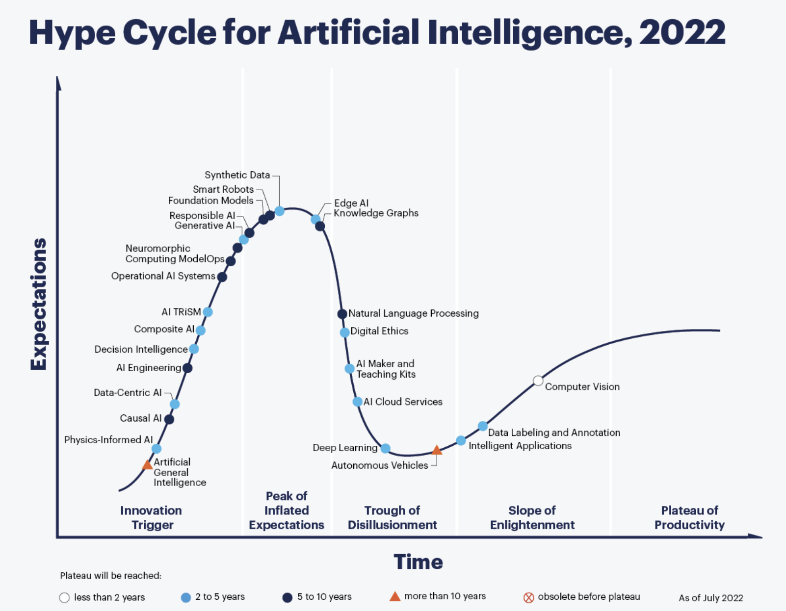
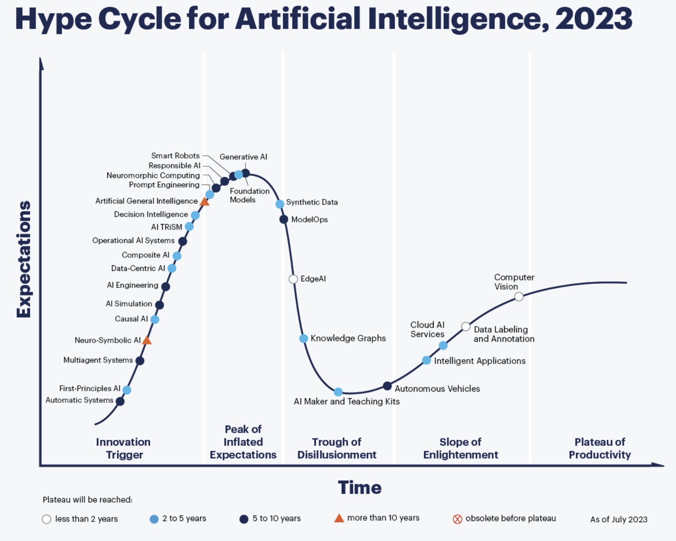
Настоящее

Slide 20
01
02
Image recognition
Customization
03
04
Voice recognition
Возможности ИИ
Data analysis
05
06
Optical recognition
Memory data

Slide 21
Цифровой след
Цифровой след обычного человека – годовой объем данных, создаваемых в мире на душу населения.
Цифровой след человечества по данным компании IDC (International Data Corporation):
2003 год - 5 эксабайтов данных (1 ЭБ = 1 млрд гигабайтов).
2005 год - 130 экзабайт
2008 год - 0,18 зеттабайта (1 ЗБ = 1024 эксабайта)
2011 год — 1,76 зеттабайта
2013 год — 4,4 зеттабайта.
В мае 2015 года глобальное количество данных превысило 6,5 зеттабайта.
К 2020 году, по прогнозам, человечество сформирует 40-44 зеттабайтов информации.
Естественно возникает потребность не только хранить, но и извлекать из этих данных полезную информацию, обрабатывать и анализировать ее.

Slide 22
ИИ в Прикладной сфере

Slide 23
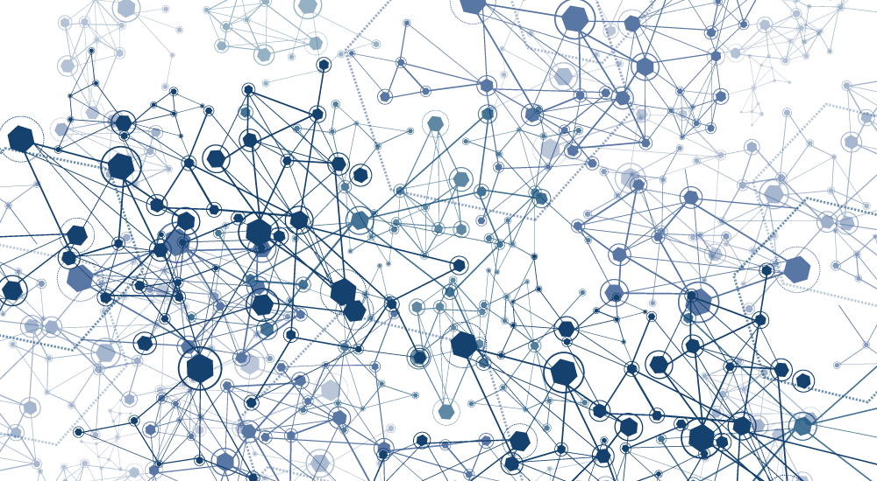
IBM Watson (2006)
Супер компьютер с ИИ
Watson Studio
Watson SDK
Понимать вопросы, сформулированные на естественном языке, и находить на них ответы с помощью ИИ
Построение моделей машинного обучения
Доступ к интернет-сервисам IBM Watson
Стадии
IBM Watson Health
Применение
исследование вопроса;
первичный поиск и генерацию гипотез;
фильтрацию результатов;
выборку фактов и анализ их качества;
объединение результатов и их оценку.
анализ текстовой информации (электронные карты)
графические медицинские данные
онкология
ортопедия
геномные заболевания
кожные заболевания
создание новых лекарств
…..

Slide 24
Google DeepMind (2010)
Демис Хассабис
Универсальный ИИ
AlphaFold
великий интеллект, который создал великий интеллект
Мы нуждаемся в экспоненциальном улучшении человеческого поведения или в экспоненциальном улучшении технологий, и мир не выглядит так, как будто он действует по первому принципу.
точное прогнозирование трехмерных моделей белковых структур
WaveNet
AlphaGo
Open source
естественное звучание нечеловеческой речи
сильнейший игрок в го в истории
победил мирового чемпиона игры в го
https://www.deepmind.com/research/open-source
.

Slide 25
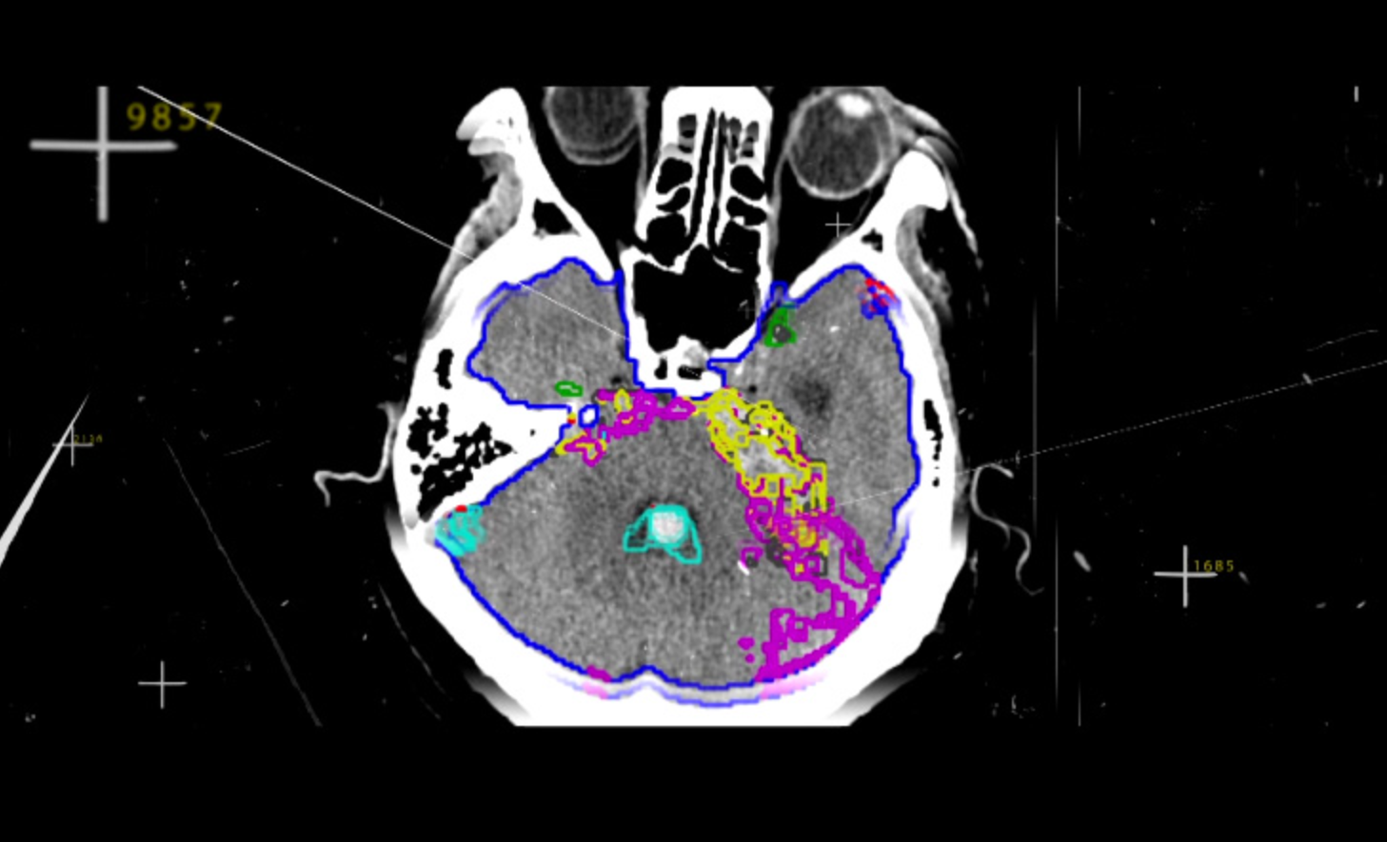
MedyMatch Technology - MaxQ-AI (2016)
ACCIPIO
Бренд для программного пакета MaxQ AI
Помощь врачам
выявляет признаки внутричерепных кровоизлияний, которые трудно диагностировать только при стандартном анализе данных визуализации.

Slide 26
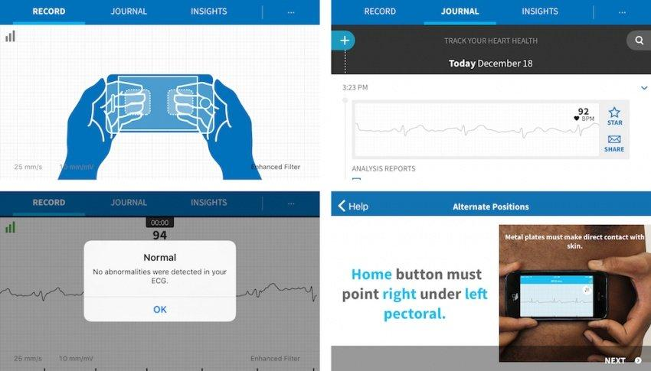
ориентация на пациента
AliveCor
ЭКГ в домашних условия на экране смартфона

Slide 27
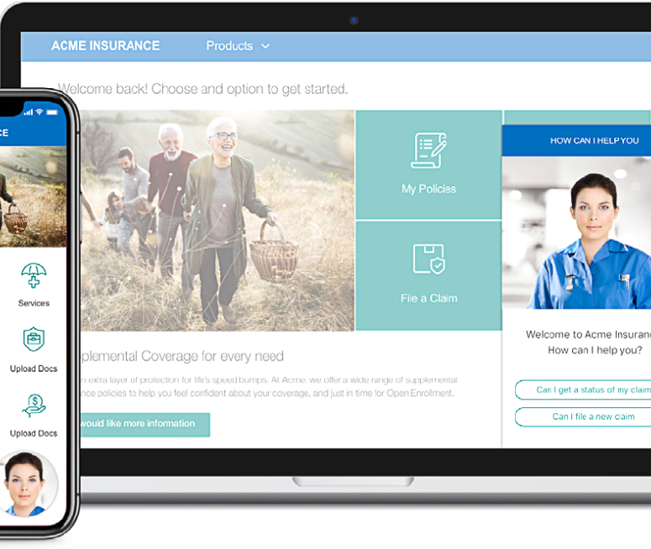
ориентация на пациента
Sensely
пятиминутный опрос пациентов о том, как они себя чувствуют.
приложение распознает речь и общается с пациентами сопереживающим голосом.
полученная информация оформляется в медицинскую запись, доступ к которой имеют только сотрудники медицинских учреждений

Slide 28
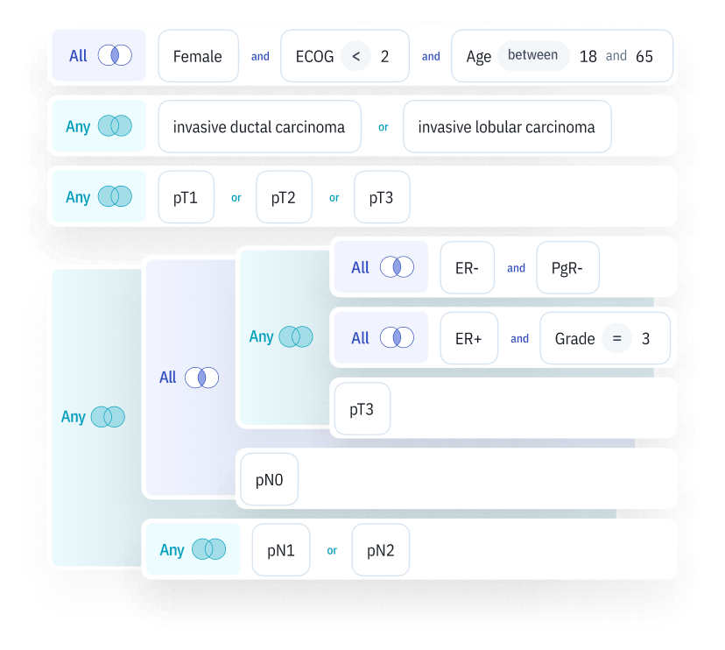
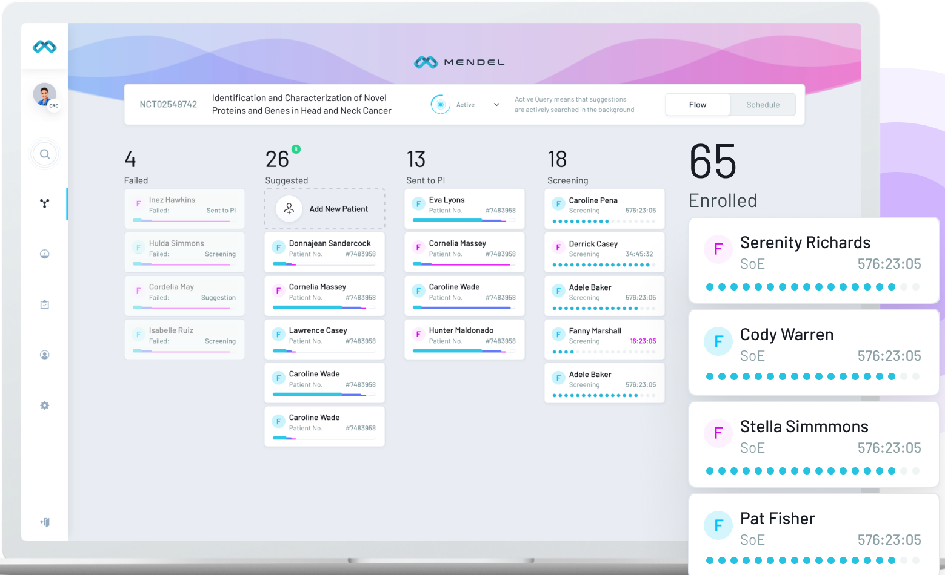
ориентация на пациента
Mendel.ai
понимает естественный язык, на котором написана медицинская карта пациента и описаны испытания на сайте
с помощью обученной нейросети предлагает подходящие варианты.
онкологические больные бесплатно получают лечение, которое будет доступно через несколько лет

Slide 29
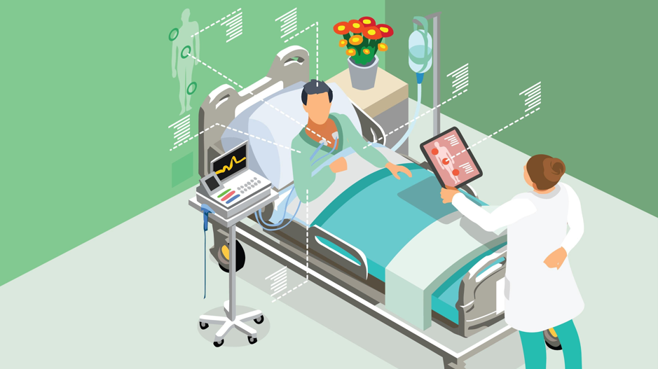
в отделениях реанимации и интенсивной терапии
Университет Сан-Франциско Университет Дьюка Госпиталь Джона Хонкинса
Прогноз развития сепсиса по ряду параметров (АД, частота сердечных сокращений, температура тела, частоты дыхания, SpO2, количество лейкоцитов, возраст пациента и другие параметры )
Удалось снизить уровень смертности в стационаре на ≥12%
Корея, 2019
https://bmjopenrespres.bmj.com/content/4/1/e000234
https://www.ncbi.nlm.nih.gov/pmc/articles/PMC6780058/
Прогноз внезапной остановки сердца

Slide 30
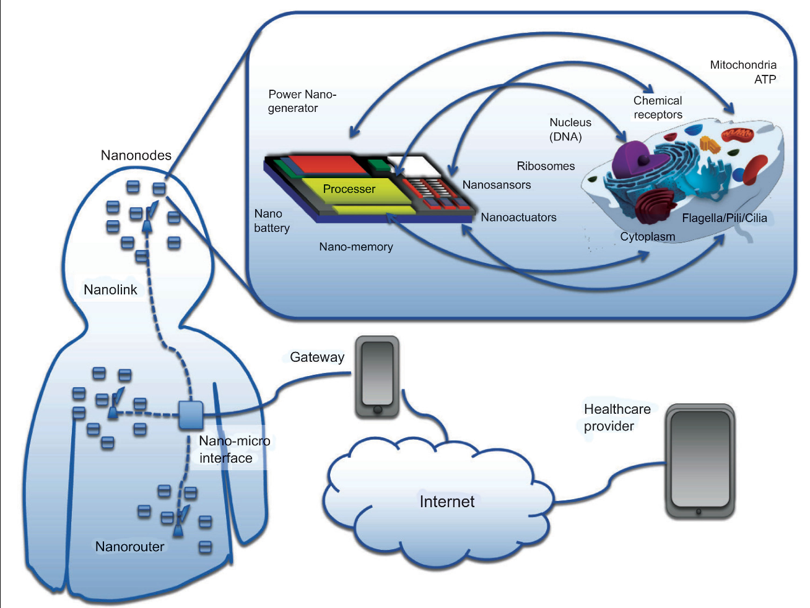
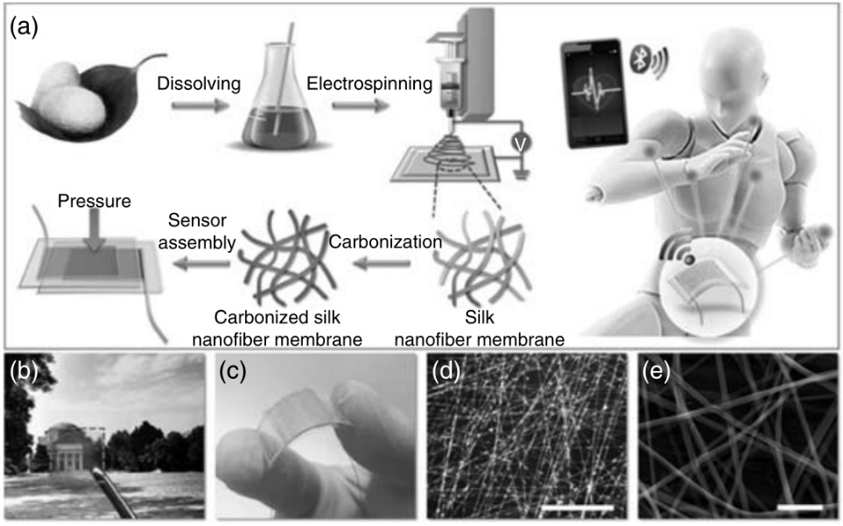
Реабилитация больных
Интернет вещей (IoT)
Intrabody networks – управление из макро мира наноустройствами внутри человека

Slide 31
Поиск и найм персонала
Sever.ai (IT-холдинг TalentTech)
Главного врача Центральной районный больницы Вологодской области наняли с помощью ИИ. По заявлению авторов разработки – впервые в России ее использовали для поиска и трудоустройства специалиста такой компетенции.
(2019)
На первом этапе проскринили 295 резюме, размещенных соискателями из Вологодской области – подходящих не нашлось.
На втором этапе – искали врача в соседних регионах.
Далее робот звонил кандидатам и отсеивал их, если резюме совпадало менее чем на 75% с заявленными требованиями работодателя.
Специалист с релевантным опытом нашелся в Ярославле.
Он прошел интервью и был утвержден на должность в департамента здравоохранения области, после чего релоцировался и приступил к работе.

Slide 32
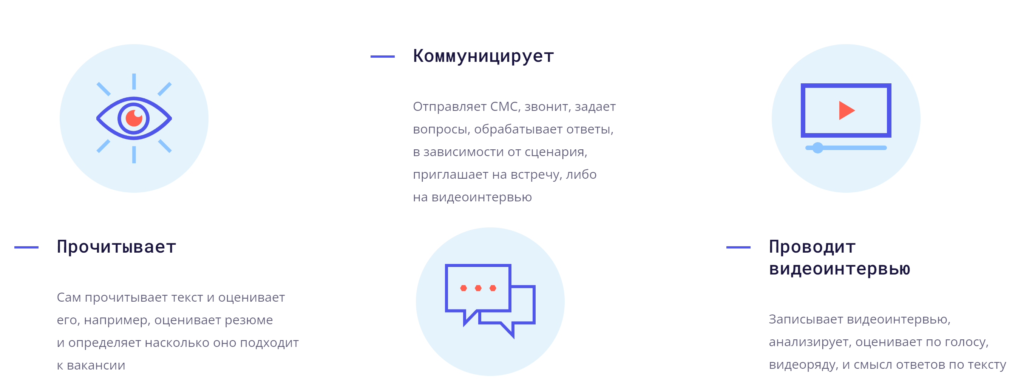

Slide 33

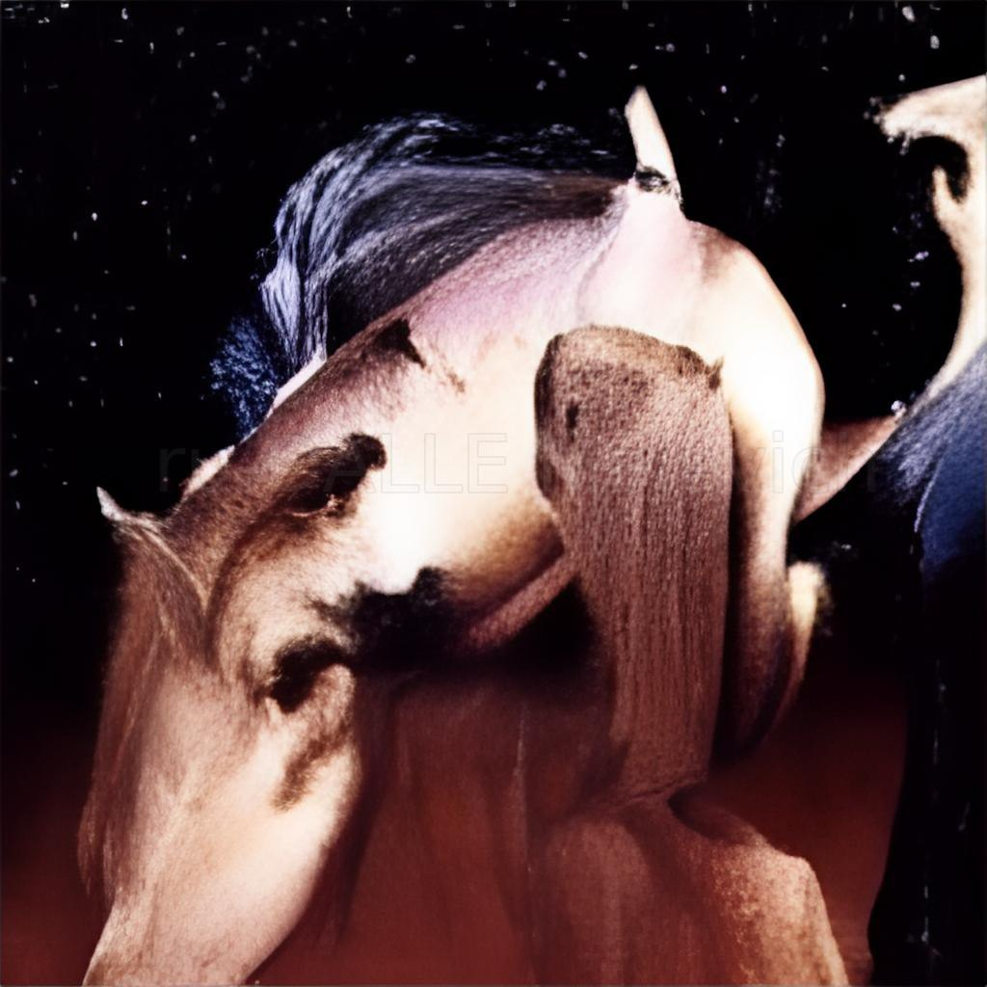
Творческие способности ИИ
Text2Image. Генерация изображений по текстовому описанию
Модель DALL-E 2
Модель RuDALL-E

Slide 34
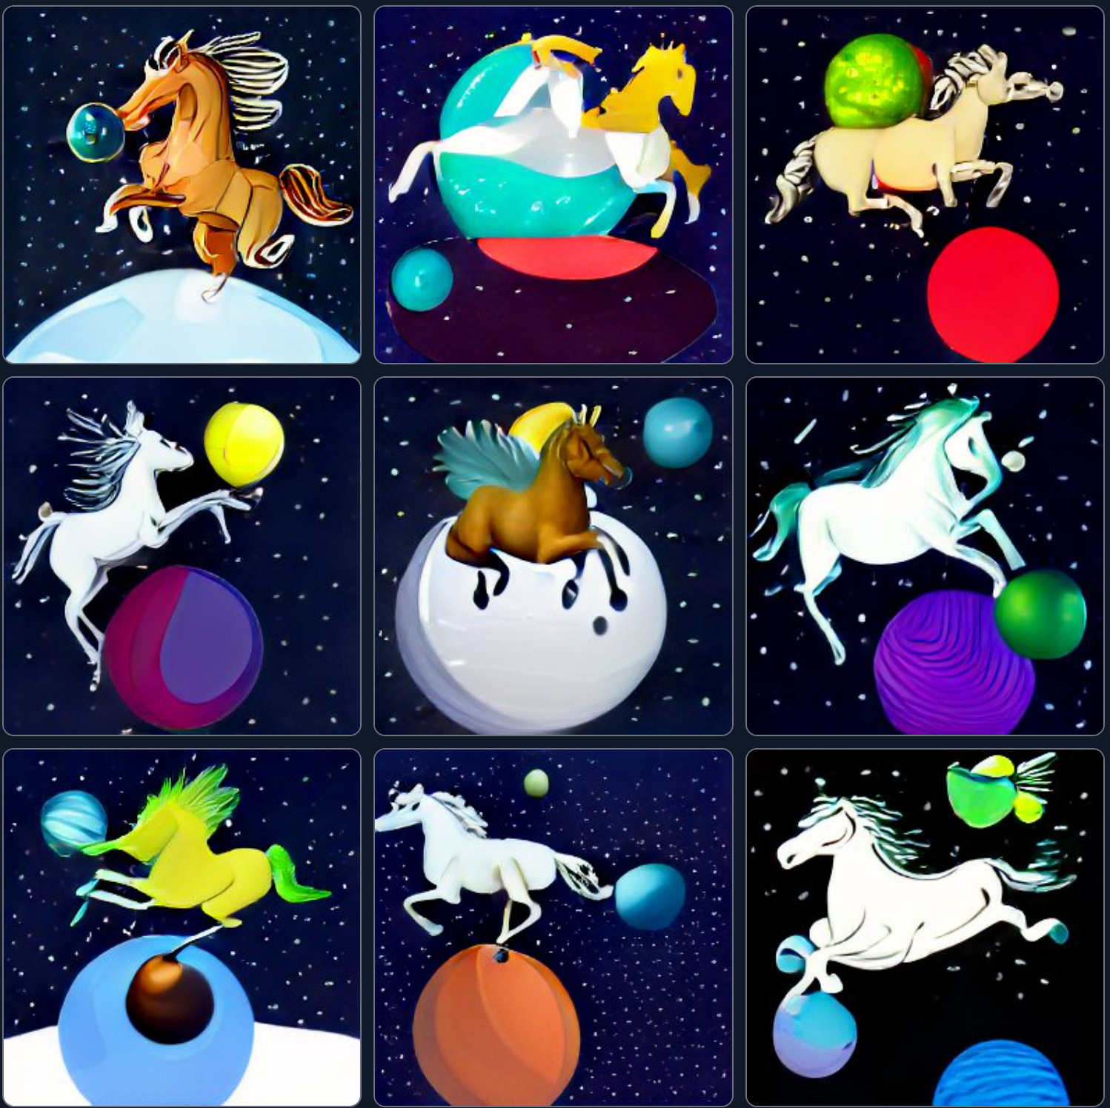
horse in space flying on the ball

Slide 35
Попробуем?
https://rudalle.ru/
https://www.craiyon.com/

Slide 36
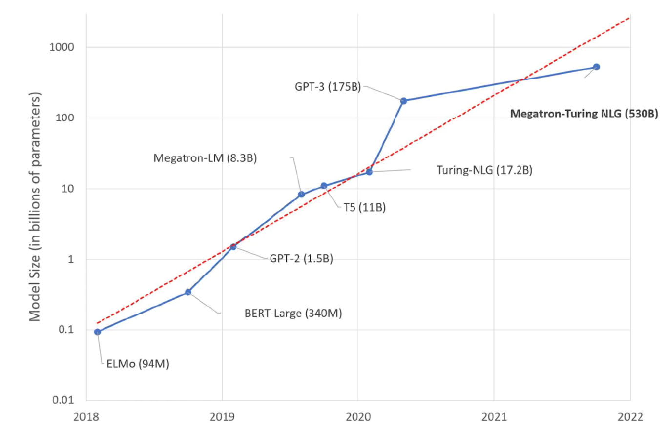
Модели GPT-1/2/3/4, RuGPT. Генерация текстов
GPT-4
Мультимодальная большая языковая модель, созданная OpenAI, четвёртая в серии GPT. Она была выпущена 14 марта 2023 года и доступна для пользователей ChatGPT Plus. Microsoft подтвердила, что версии Bing, использующие GPT, на самом деле использовали GPT-4 до его официального выпуска. В качестве трансформера GPT-4 была предварительно обучена прогнозировать следующий токен, а затем была доработана с помощью обучения с подкреплением на основе отзывов людей.

Slide 37
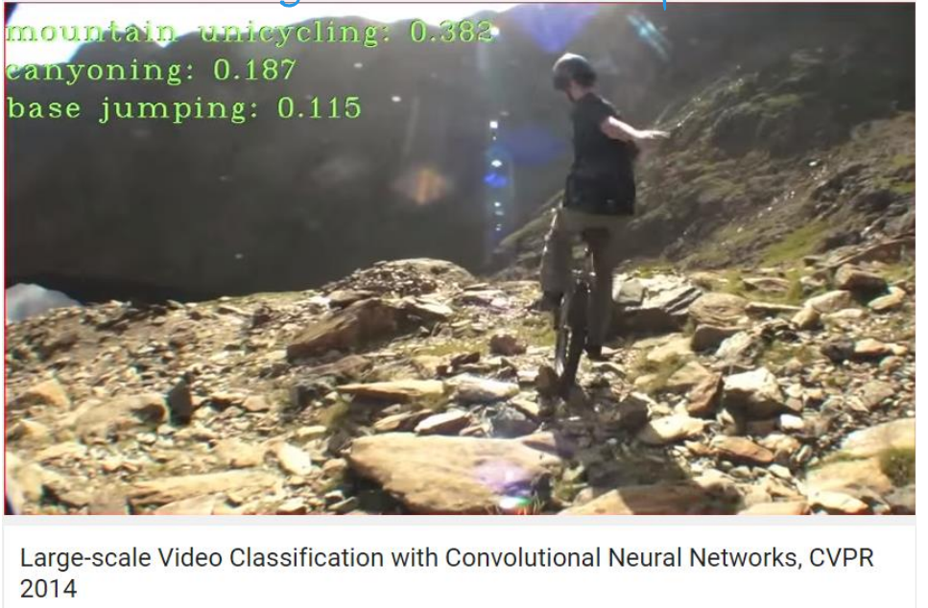
Распознование объектов и активности
https://www.youtube.com/watch?v=qrzQ_AB1DZk

Slide 38
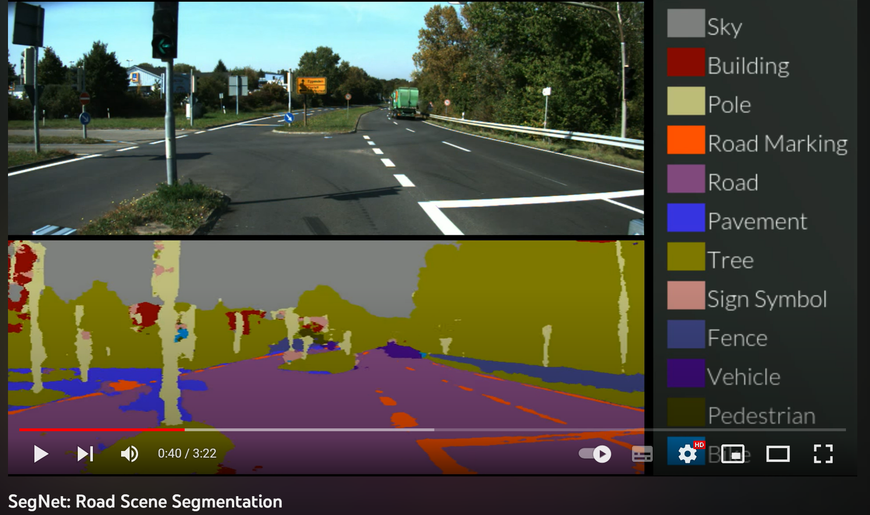
Распознование объектов и сегментация
https://www.youtube.com/watch?v=CxanE_W46ts

Slide 39
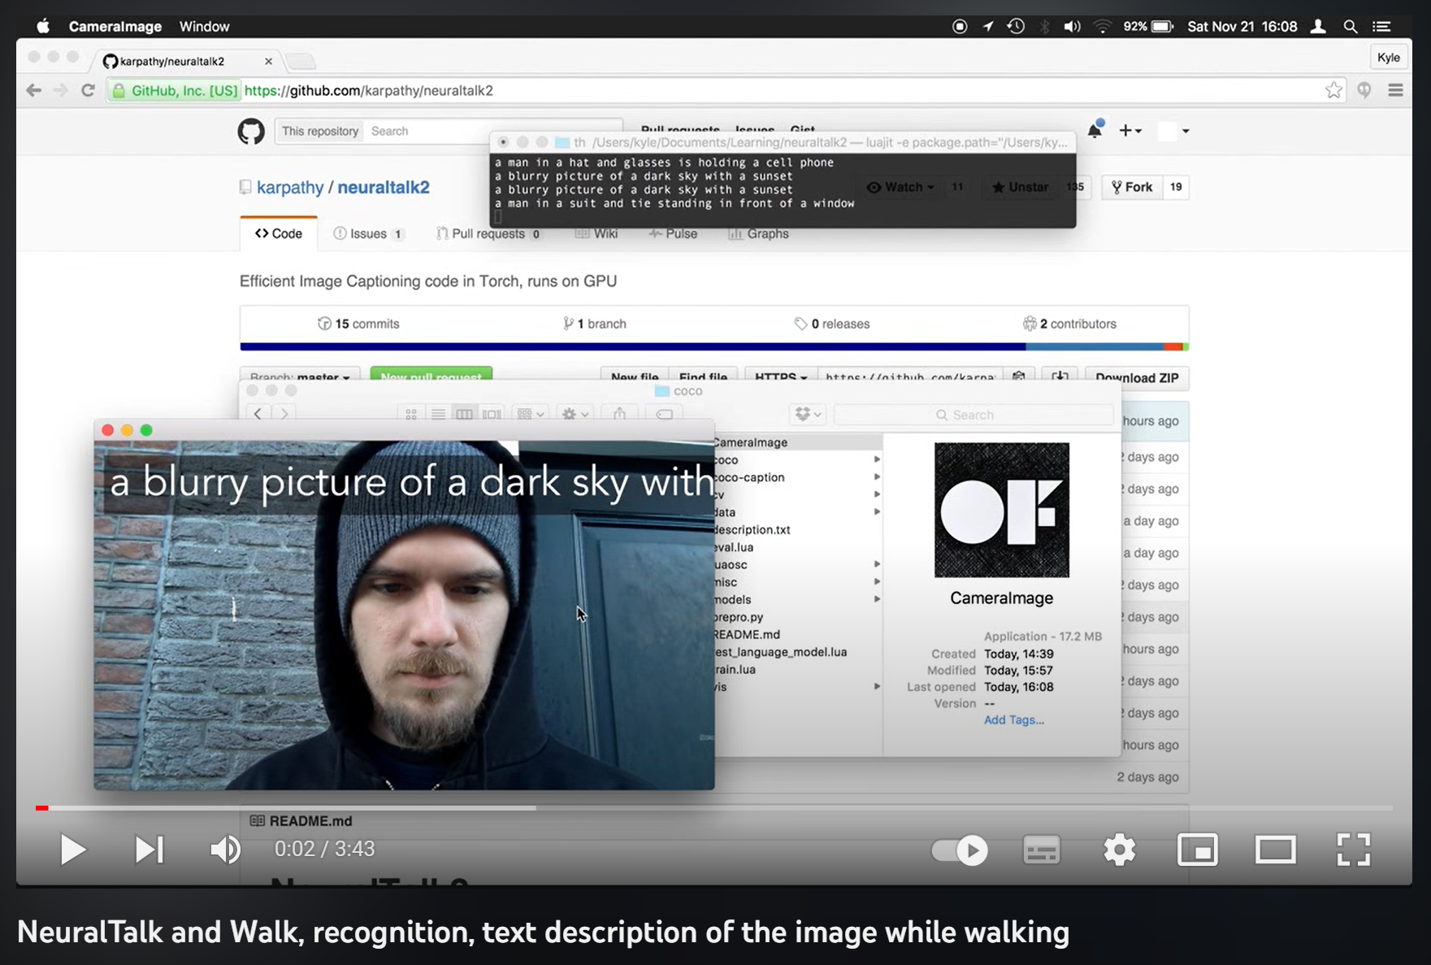
Захват изображений
https://www.youtube.com/watch?v=8BFzu9m52sc

Slide 40
Почему это должно удивлять?
Распознавания видео образов очень сложно!
Для небольшого разрешения 256x256 и значений 256 пикселей
всего 2^(524 288) возможных изображений
Для сравнения, во Вселенной около 10^24 звезд
Варианты визуального объекта
Различные точки зрения, масштабы, деформации, окклюзии
Варианты семантических объектов
Внутриклассовая вариация
Перекрытия между классами

Slide 41
Deep Learning in Robotics

Slide 42
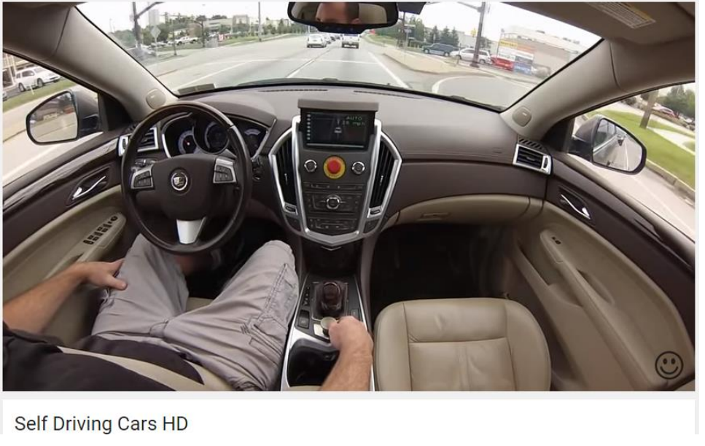
Само управляющиеся повозки
https://www.youtube.com/watch?v=-96BEoXJMs0

Slide 43
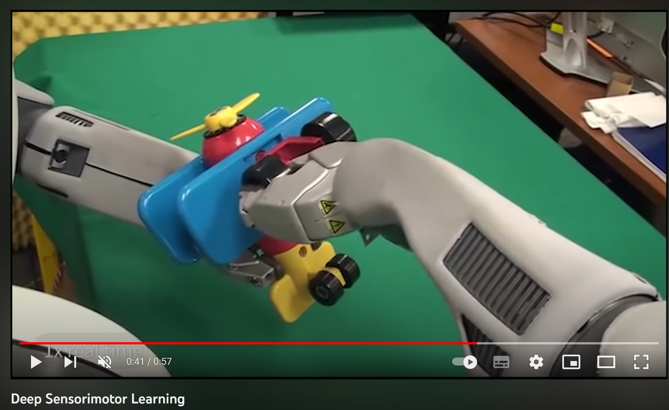
Дроны и роботы
https://www.youtube.com/watch?v=2hGngG64dNM

Slide 44
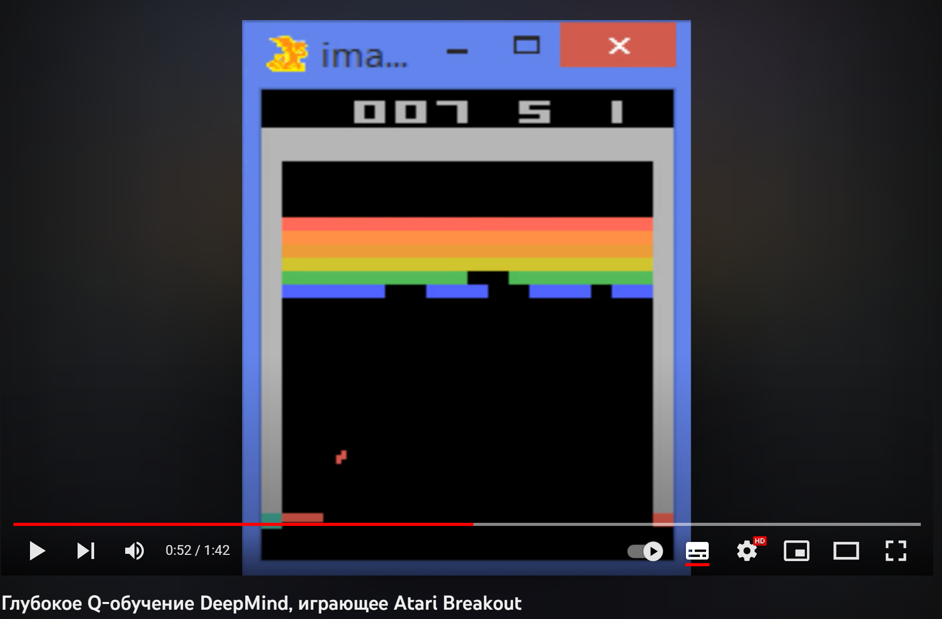
Game AI
https://www.youtube.com/watch?v=V1eYniJ0Rnk

Slide 45
Почему это должно удивлять?
Обычно робототехника рассматривается в контролируемой среде.
Лабораторные настройки, Предсказуемые позиции, Стандартные задачи (как у заводских роботов)
А что в реальной жизни?
Окружающая среда постоянно меняется, новые задачи необходимо изучать без руководства, приходится иметь дело с неожиданными факторами.
Game AI
Не менее 10^(10^48) возможных сценариев GO.

Slide 46
Deep Learning in NLP and Speech

Slide 47
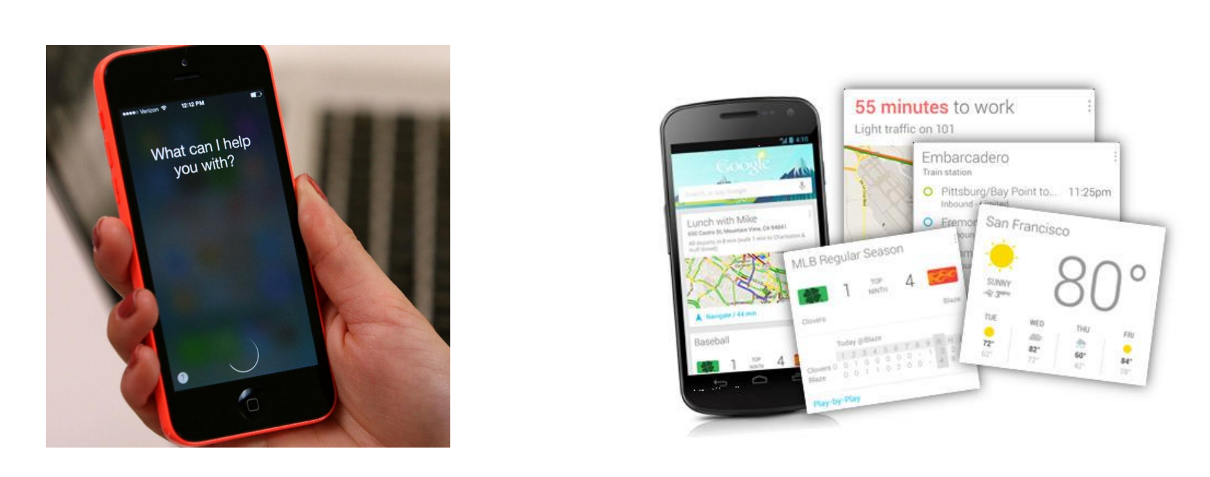
РаСпознавание речи и машинный перевод

Slide 48
И что тут сложного?
НЛП (NLP) — чрезвычайно сложная задача◦
синонимия («стул», «табуретка» или «красивый», «красивый»)
двусмысленность («Я заставил ее пригнуться», «Перейти к делу»)
НЛП очень многомерно
Предполагая 150 тысяч английских слов, нам нужно выучить 150 тысяч классификаторов.
с довольно скудными данными по большинству из них
Решение задач NLP кажется самым близким к достижению настоящего ИИ
хотя настоящий ИИ, вероятно, выходит за рамки NLP, Vision, Robotics, …

Slide 49
Deep Learning in the arts

Slide 50
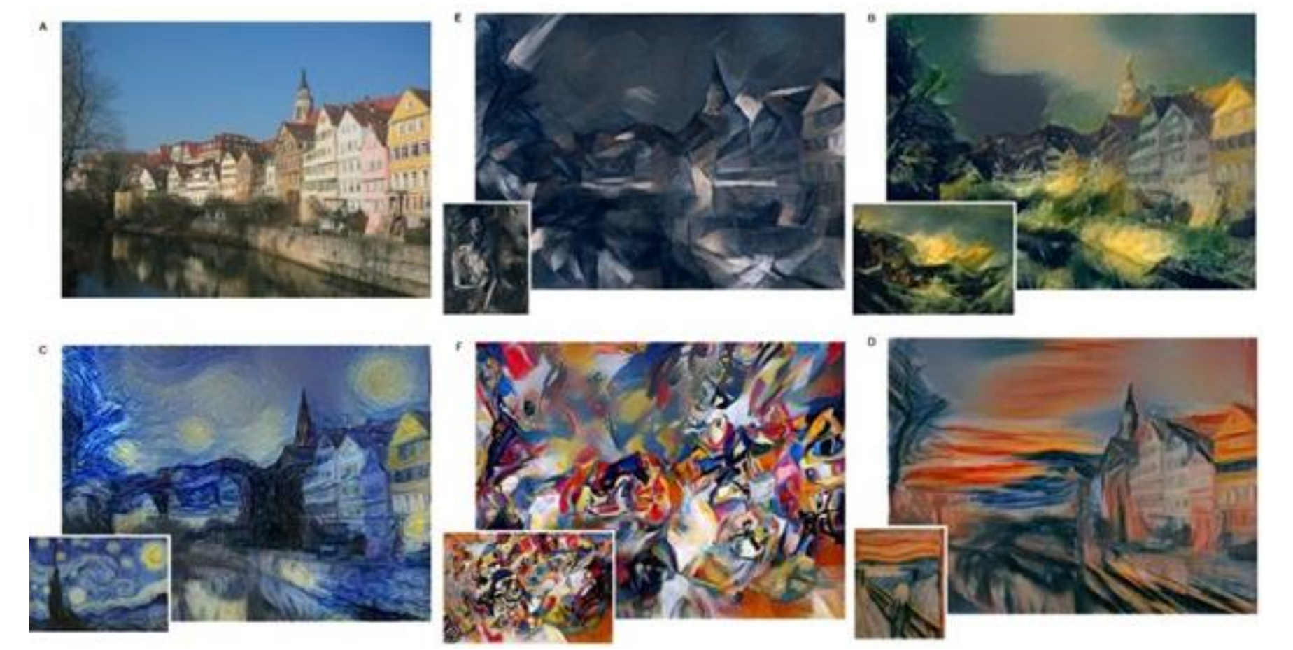
А нарисуй мне домик в стиле Ван гога....

Slide 51
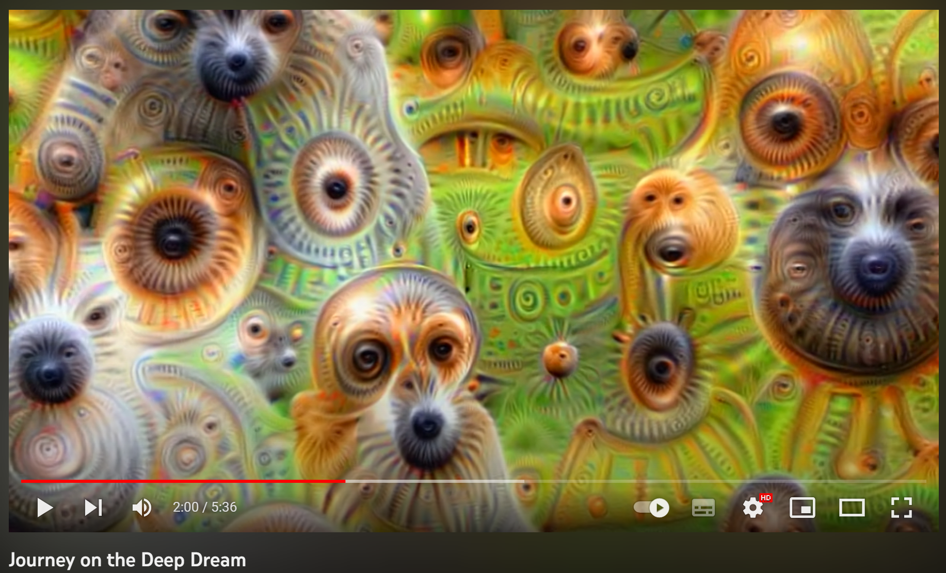
Или просто фантазии ....
https://www.youtube.com/watch?v=SCE-QeDfXtA
Путешествие по всем слоям искусственной нейронной сети.
Это видео сделано с использованием техники визуализации, примененной к нейронной сети, обученной распознавать широкий спектр изображений. Каждый кадр рекурсивно возвращается в сеть, начиная с кадра случайного шума. Каждые 100 кадров (4 секунды) происходит переход к следующему слою, пока не будет достигнут самый нижний слой.

Slide 52
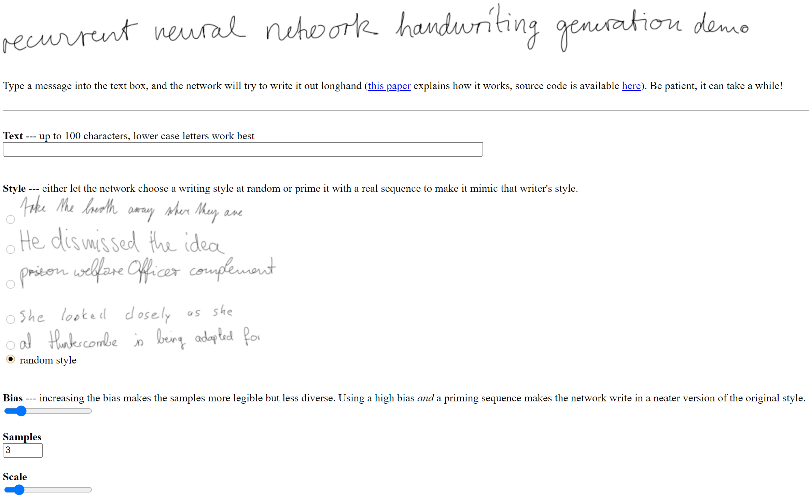
Написать за нас текст
http://www.cs.toronto.edu/~graves/handwriting.html

Slide 53
Почему это круто?
Музыка, рисование и т. д. — это задачи, которые являются исключительно человеческими задачами.
Сложно моделировать
Еще сложнее оценить (если не невозможно)
Если машины могут создавать новые произведения, даже отдаленно напоминающие искусство, онидолжно быть, что-то понимал в «красоте», «гармонии» и т. д.
Действительно ли они научились создавать новое искусство?
Или просто обманывают нас своими трюками?

Slide 54
Какие задачи решает ИИ

Slide 55
Применение ML в ЖИзни
Применение ИИ в бизнесе, науке и повседневной жизни –
применение технологий машинного обучения (machine learning)
Эти технологии подразумевают извлечение знаний из огромных массивов информации (наборов данных, или по-английски dataset — датасетов).
Принцип работы алгоритма машинного обучения: по большому количеству примеров вида вход — выход настраивают алгоритм, который сможет по входу предсказывать выход.
Процесс настройки алгоритма называется обучением (learning).

Slide 56
Автоматизация
вид входных и выходных данных всегда один и тот же, однако четкого алгоритма получения результата не существует
Отзывы.
ИИ успешно сортирует отзывы о продукте, категоризирует их, собирает статистику и выделяет негативные отзывы, требующие срочного ответа.
Модерация комментариев
Скорость и внимание водителя
Организация хранения документов и для их обработки.
Чат-боты, заменяющие сотрудников контакт-центра, отвечающих на обращения клиентов в контакт-центр.

Slide 57
Прогнозирование
Ответ неизвестен, но его можно предположить на основе исторических данных
задачи кредитного скоринга,
прогнозирование оттока клиентов,
прогнозирование страховых рисков,
прогнозирования спроса на товары и услуги,
Пример. Рестораны могут с высокой точностью предсказать количество заказов на следующий день/дни и оптимизировать закупки продуктов, а курьерские службы и такси — выводить на линию оптимальное количество сотрудников.
Рекомендательные системы — алгоритмы, прогнозирующие, какие товары/фильмы/продукты будут интересны клиенту, и маркетинговые инструменты, позволяющие предсказать, на какой баннер клиент более вероятно кликнет.

Slide 58
Кейсы
Кредитный скоринг
Уже сейчас при принятии решения для подавляющего количества кредитов используется ИИ, а к концу 2023 года в некоторых банках ИИ решает, выдавать ли кредит. Для этого алгоритм анализиркет кредитную историю клиента и информацию о его доходах и тратах.

Slide 59
Кейсы
Борьба с мошенничеством
Робот-юрист
Чат-боты (DialoGPT) – сценарии, нельзя оскорблять пользователя
Снижение аварийности на транспорте с помощью компьютерного зрения

Slide 60
Еще кейсы
ИИ активно применяется в следующих сферах:
промышленность: настройка оборудования под производство конкретных объектов, автоматическая диагностика оборудования и прогнозирование сбоев, контроль производственных процессов;
торговля: предсказание спроса, разработка персонализированных программ лояльности;
медицина: автоматическая диагностика и расшифровка результатов
исследований, автоматизация составления медицинских отчетов и рекомендаций пациенту;
транспорт: прогнозирование спроса, диагностика транспортных средств, маркетинговые компании;
общепит (точное количество калорий, рецепт и способ приготовления блюда по фото), телеком

Slide 61
Условия применения МО
Данные
- Наличие данных
- Возможность доступа к ним
Ресурсы
- Вычислительные мощности

Slide 62
Условия применения МО
Специалисты
Нужны ли дата-саентисты?
Понимание предметной области
Метрики
Оценка качества моделей МО
Достижение хороших показателей на метриках МО не приводит к прорыву в бизнесе

Slide 63
Особенности
▪ Везде очень сложные неявные зависимости
▪ Нельзя выразить данные зависимости формулой
▪ Но есть некоторое число примеров, на которых ответ известен
(например, тексты с известным эмоциональным окрасом)
▪ Поэтому будем приближать зависимости, используя примеры

Slide 64
МО подходит для задачи, если
▪ существующие решения задачи требуют большого объема ручной настройки или длинных списков правил – один алгоритм МО часто способен упростить код и выполняться лучше;
▪ традиционный подход вообще не предлагает хороших решений - лучшие приемы МО могут найти решение;
▪ изменяющиеся среды - система МО способна адаптироваться к новым данным;
▪ работа с крупными объемами данных.

Slide 65
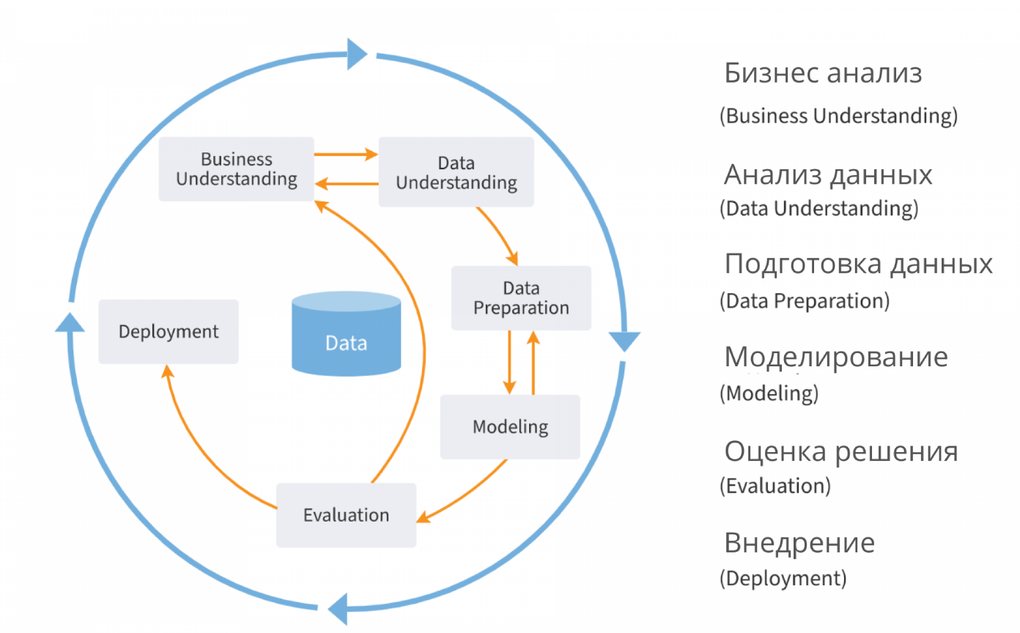
Методология управления проектами МО
CRISP-DM

Slide 66
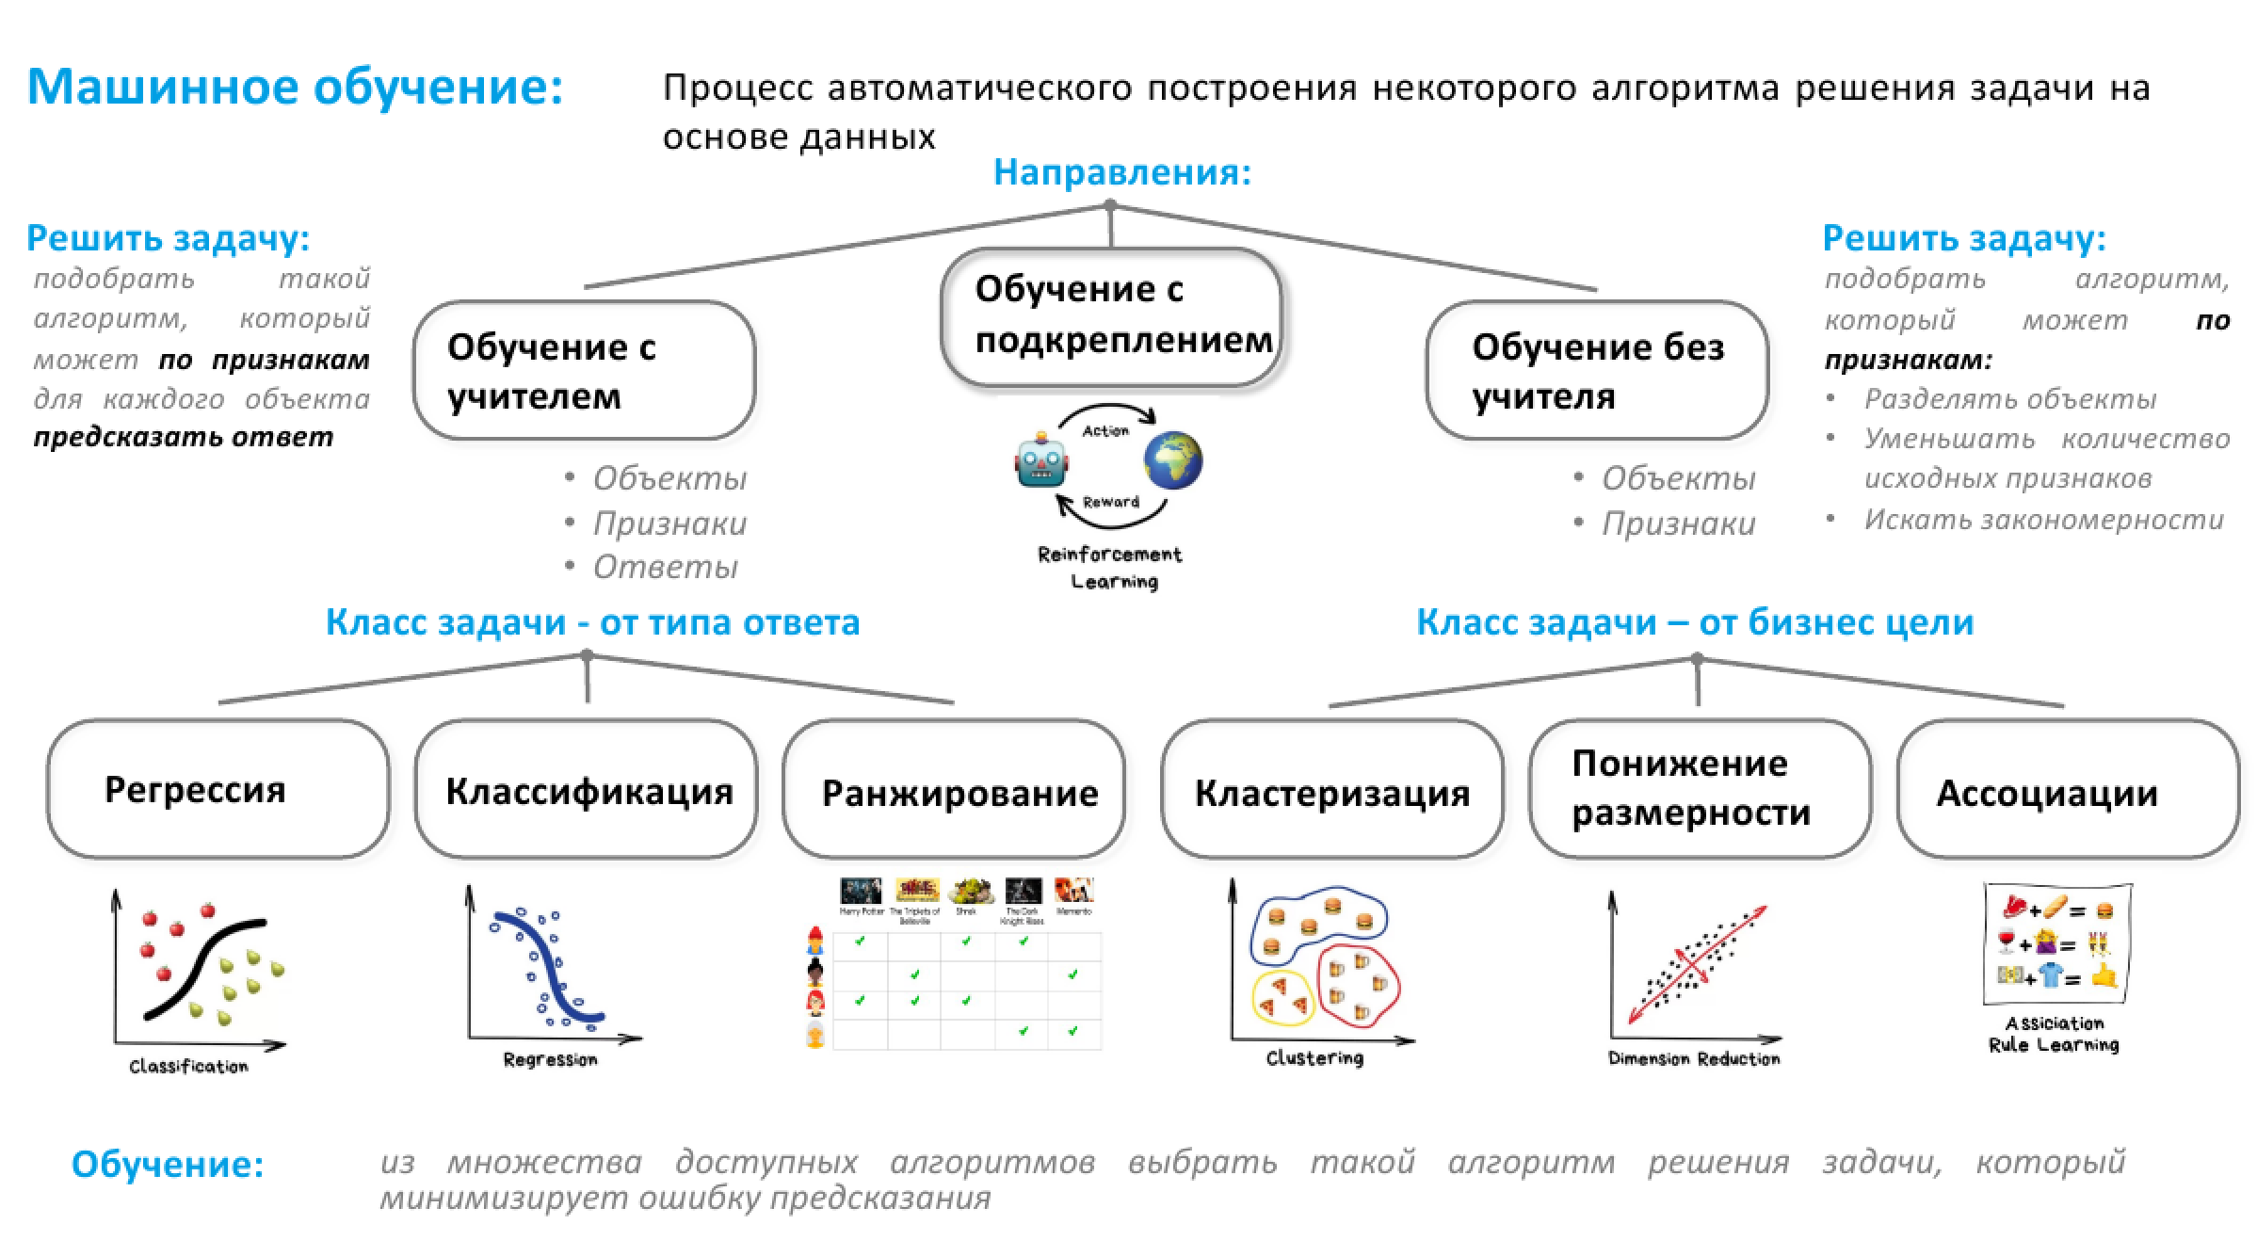

Slide 67
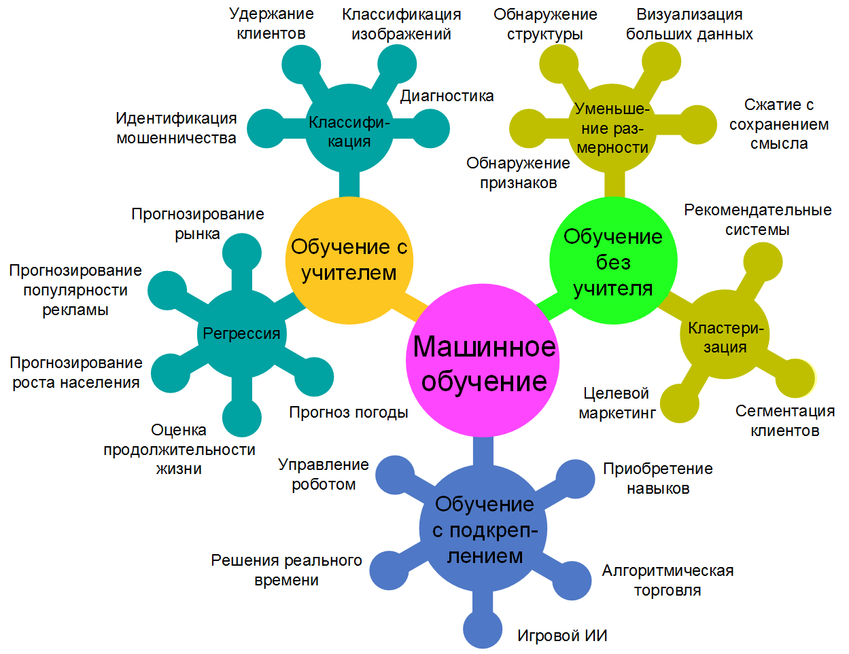

Slide 68
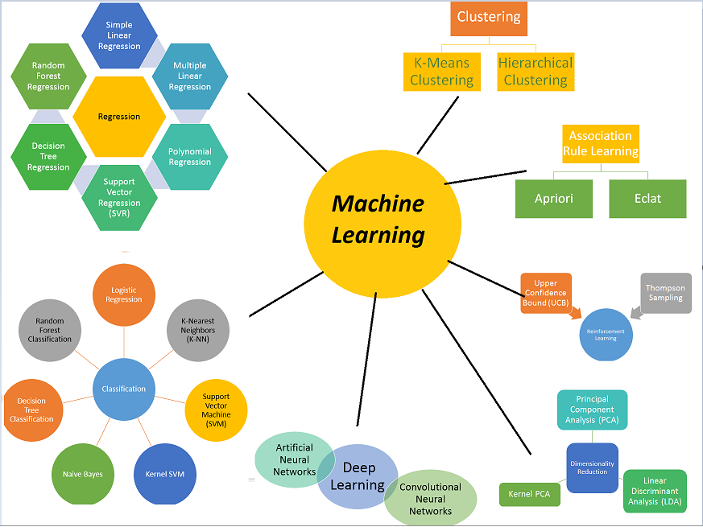

Slide 69
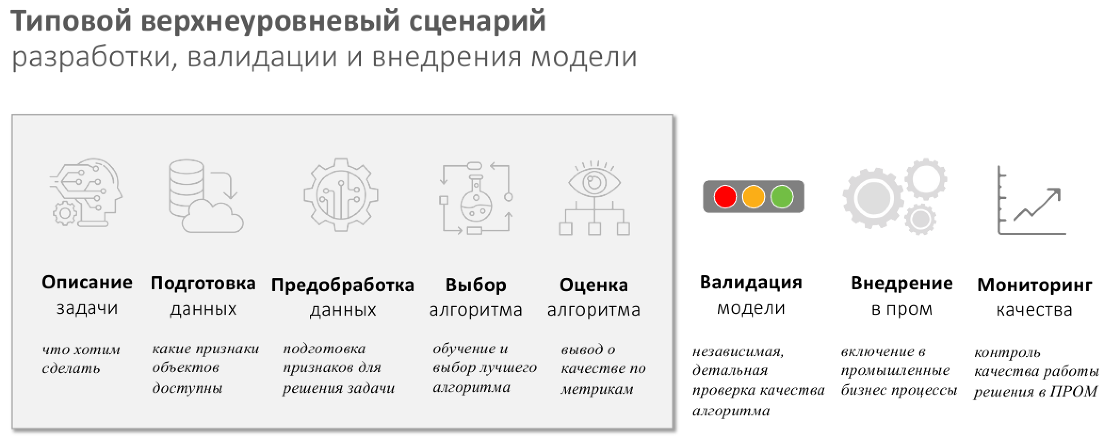

Slide 70
Задача классификации
Задача классификации в машинном обучении — это задача отнесения объекта к одному
из заранее определенных классов на основании его формализованных признаков. Каждый
из объектов в этой задаче представляется в виде вектора в N-мерном пространстве, каждое
измерение в котором представляет собой описание одного из признаков объекта.
Для обучения классификатора необходимо иметь набор объектов, для которых заранее
определены классы.
Это множество называется обучающей выборкой, её разметка
производится вручную, с привлечением специалистов в исследуемой области.

Slide 71
Пример
У нас есть набор текстов, и у каждого текста есть оценка тональности.
Алгоритм классификации может обучится на этих текстах, и в дальнейшем, обученный
алгоритм можно использовать для другого набора текстов.
В этом случае, многомерное пространство признаков представляет собой матрица частот слов в текстах.
Другой пример, предположим есть таблица пациентов, с медицинскими показателями
(виды болей, различные анализы) и диагноз, который был подтвержден. В этом случае
можно обучить алгоритм распознавать диагноз у вновь поступивших пациентов.

Slide 72
Типичная задача статистического обучения – есть набор объектов с наблюдаемыми свойствами, и не
наблюдаемыми свойствами.
Нужно построить алгоритм, который бы позволял вычислить ненаблюдаемые свойства при помощи наблюдаемых, при этом хотелось бы что бы алгоритм ошибался не очень часто и не очень сильно.
Классификаторы основанные на таблице частот.
1. ZeroR (алгоритм строит таблицу частот и выбирает максимальную частоту).
2. OneR (Алгоритм строит таблицу частот и строит одно правило для каждой класса. Выбирает правило,
которое дает минимальную ошибку. Это правило применяется для всего датасета)
3. Naive Bayesian
4. Decision Tree (Алгоритм разбивает датасет на все меньшие куски данных, формируя тем самым дерево).
Классификаторы основанные на ковариационной матрице
1. Линейный дискриминационный анализ (Linear Discriminant Analysis)
2. Логистическая регрессия (Logistic Regression)
Классификатор основанный на функции сходства
Метод ближайших соседей (K Nearest Neighbors)
Другие
1. Нейронные сети.
2. Метод опорных векторов (Support Vector Machine)

Slide 73
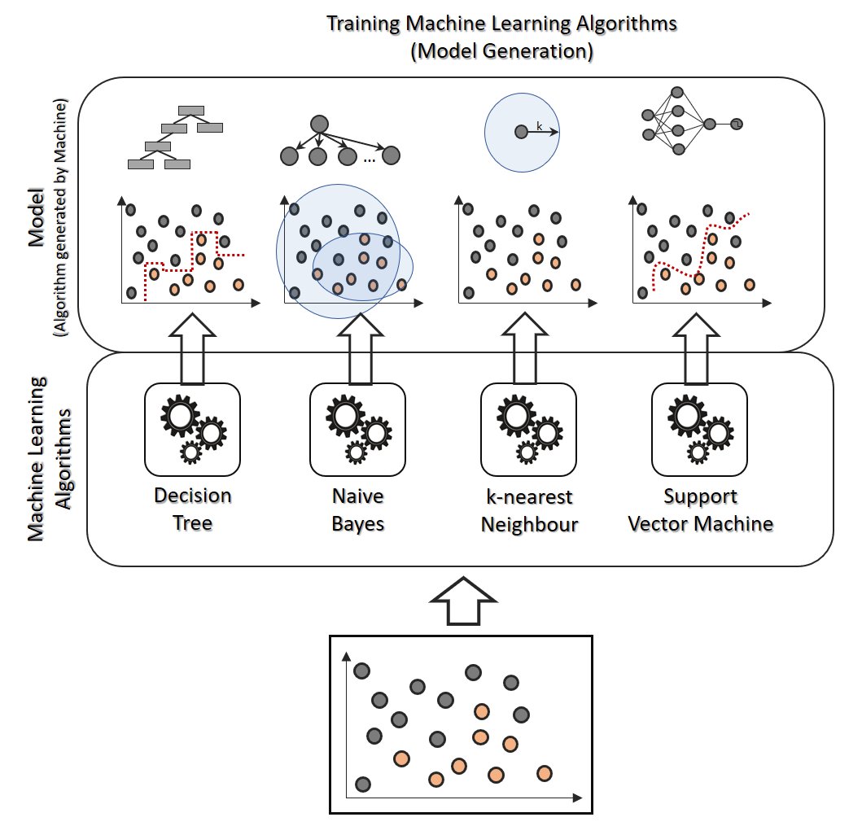
Бинарная классификация:
разделение на два класса:
Да или Нет
Болен или Здоров
Дерево или Не дерево
Многоклассовая классификация:
• Из какого сорта винограда сделано вино?
• На какую тему статья?
• Какая марка машины на фотографии?

Slide 74
Задача Регрессии
задача регрессии состоит в том, чтобы на основании различных признаков предсказать вещественный ответ, т.е. для каждого объекта нужно предсказать число.
Для задачи регрессии.
данные представлены в виде таблицы
каждая строка — объект
столбцы — признаки объектов (все объекты описываются одним и тем же набором признаков, но значения признаков у каждого объекта свои).
столбец – с целевой переменной (англ. target), то есть той, что будем предсказывать
ЗЫ В задаче классификации также имеется отдельный столбец с классами объектов. Этот столбец и будет целевой переменной для классификации

Slide 75
предсказание спроса на товар - нужно предсказать, какое количество единиц товара потребуется в торговой точке в определенный промежуток времени, например в конкретную неделю.
предсказание стоимости квартиры (стоимость в рублях — числовая величина).
предсказание возраста человека по фотографии (возраст — число).
Отличие задачи классификации от задачи регрессии выглядит незначительным и в принципе действительно таковым является.
Алгоритмы предсказания и обучения будут работать по-разному для этих двух задач.

Slide 76
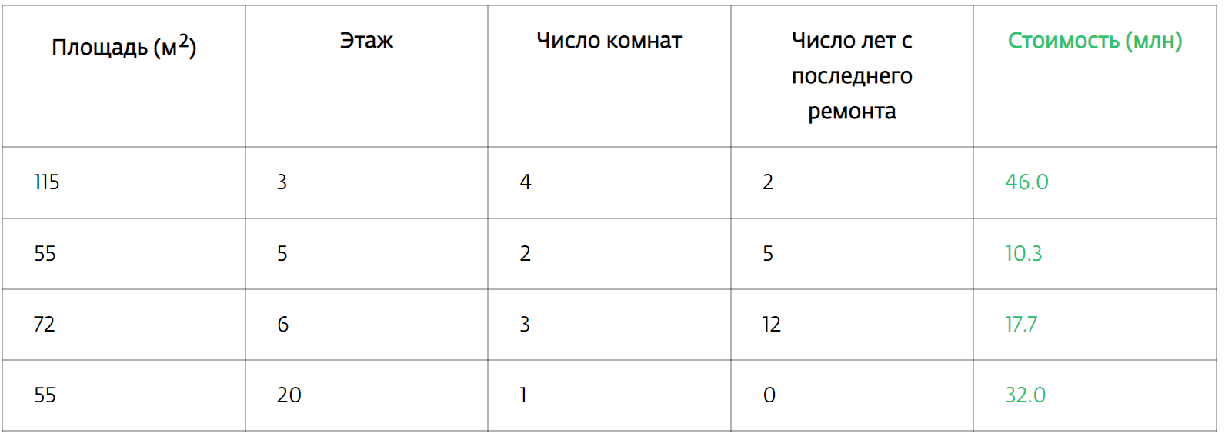
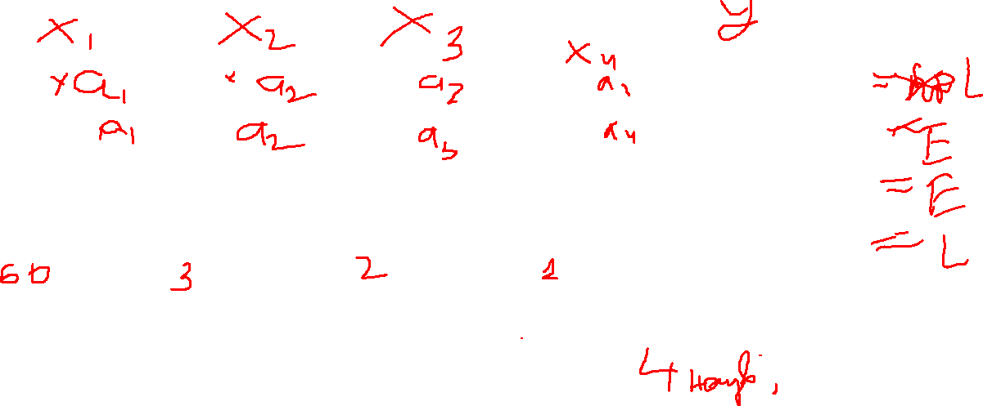
признаки: площадь, число комнат, этаж и число лет с последнего ремонта,
целевая переменная — стоимость квартиры.
Компьютер видит данные как набор чисел, не зная, что за этими числами стоит.

Slide 77
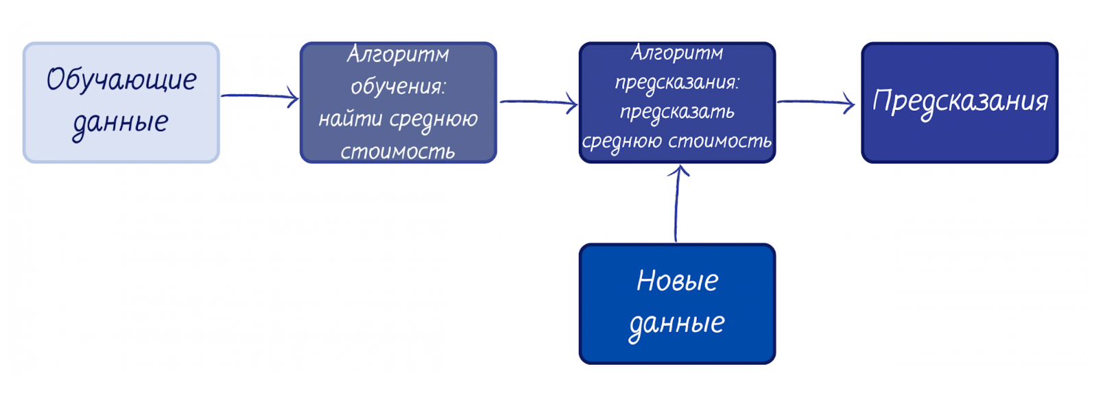
Модель. Стоимость квартиры = средней стоимости квартир в выборке.
Модель – рабочая, но бесполезна
можно использовать в качестве базового решения, бейзлайна (англ. baseline): более сложный алгоритм не должен делать предсказания хуже, чем базовое решение.

Slide 78
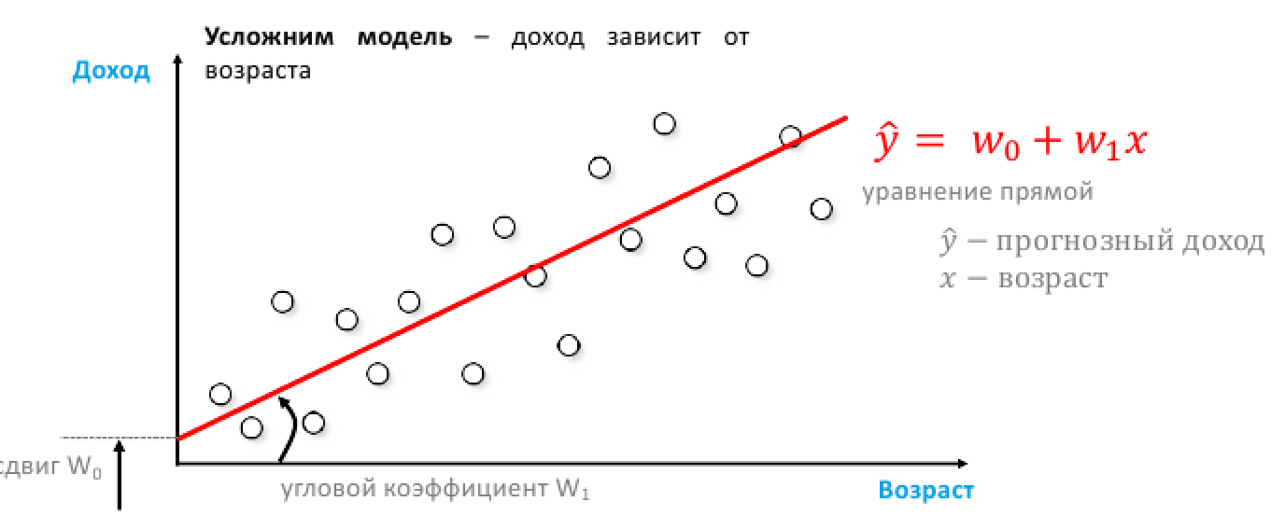
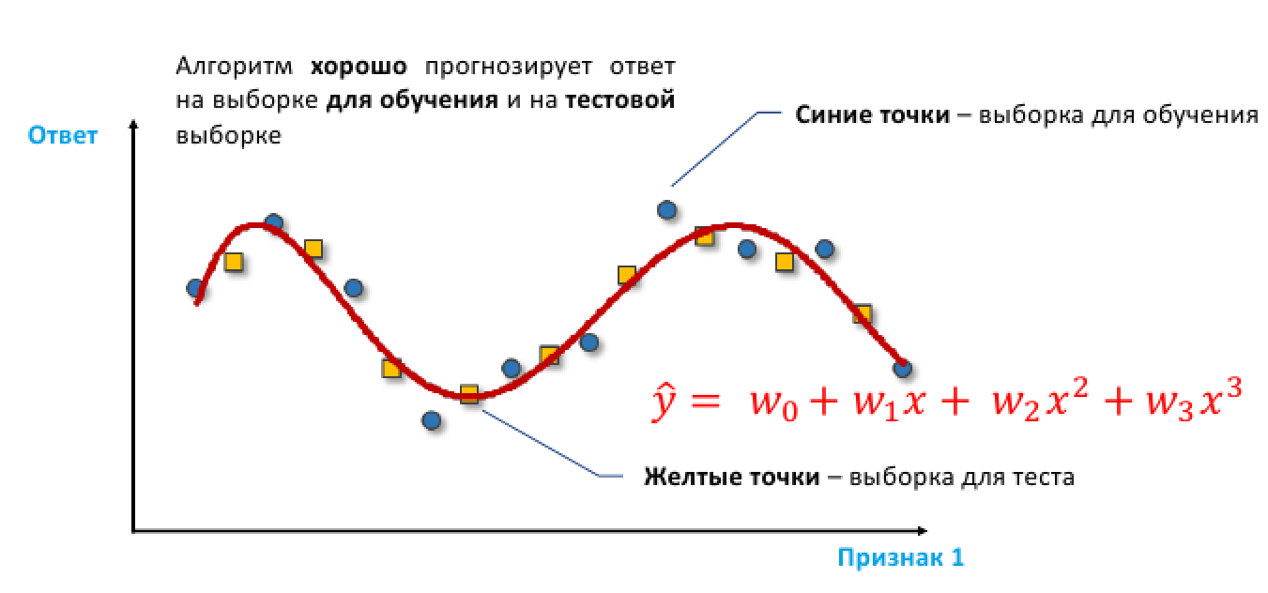

Slide 79
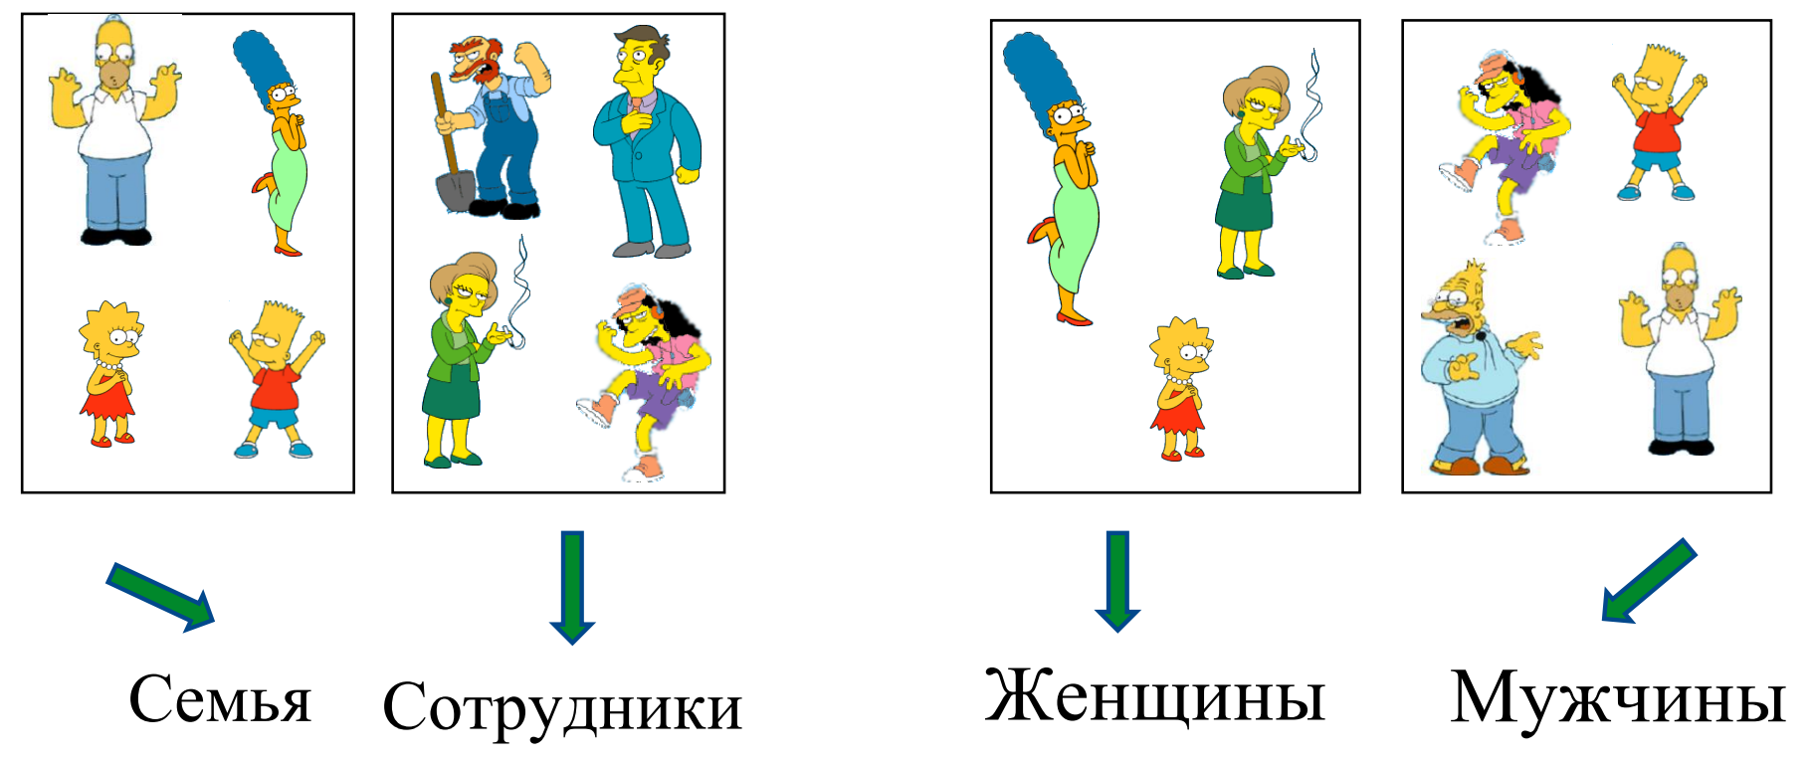
Кластеризация
Кластеризация – это разбиение элементов некоторого множества на группы на основе
их схожести. Задача кластеризации состоит в разбиении объектов из X на несколько
подмножеств (кластеров), в которых объекты более схожи между собой, чем с
объектами из других кластеров.

Slide 80
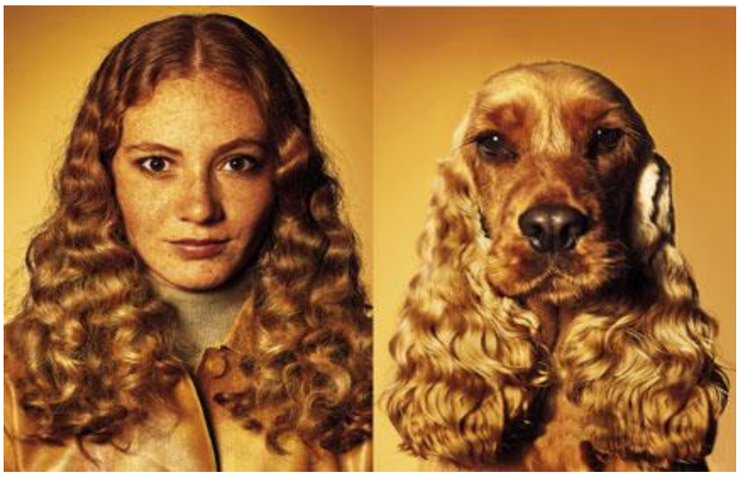
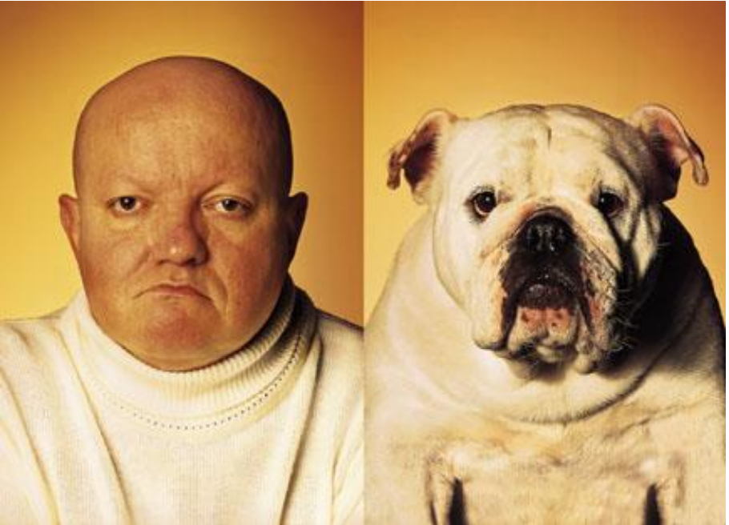
Процедура кластеризации – зависит от меры сходства или не сходства.
Такие меры выражаются виде функций расстояний, выраженных в виде той или иной функции.

Slide 81
Направления в кластерном анализе
Partitioning approach: плоская кластеризация - предполагает разделение объектов на кластеры сразу,
причем один объект относится только к одному кластеру.
Typical methods: K-means, k-medoids, CLARANS
Fuzzy approach: Метод нечеткой кластеризации позволяет разбить имеющееся множество объектов
p на заданное число нечетких множеств, то есть один и тот же объект может принадлежать разным
классам. Принадлежность характеризуется степенью принадлежности, например вероятностью.
Typical methods: C-means (C-средних)
Hierarchical approach:
Восходящая/нисходящая кластеризации: Иерархическая кластеризация (восходящая) -
допускаем наличие подкластеров, осуществляется в несколько приемов, в результате образуется
в иерархическое дерево (дендрограмму).
Typical methods: Hierarchical, Diana, Agnes, BIRCH, ROCK, CAMELEON
Density-based approach:
Based on connectivity and density functions
Typical methods: DBSACN, OPTICS, DenClue

Slide 82
Применение кластерного анализа
Статистика
Распознавание образов
Финансовая математика
Автоматическая классификация в различных областях науки (например, в археологи, биологии (кластеризация видов животных и растений))
Маркетинг. Маркетологи выделяют группы с целью оптимизации рекламной деятельности, оптимизации логистической деятельности.
Исследование свойств ДНК
Страхование (цель выделения групп населения и соотнесение групп с геогрф. расположением, заработком, семейным статусом и другой..)
Городское планирование.
Финансовое планирование города, района….
Социологические исследования.

Slide 83
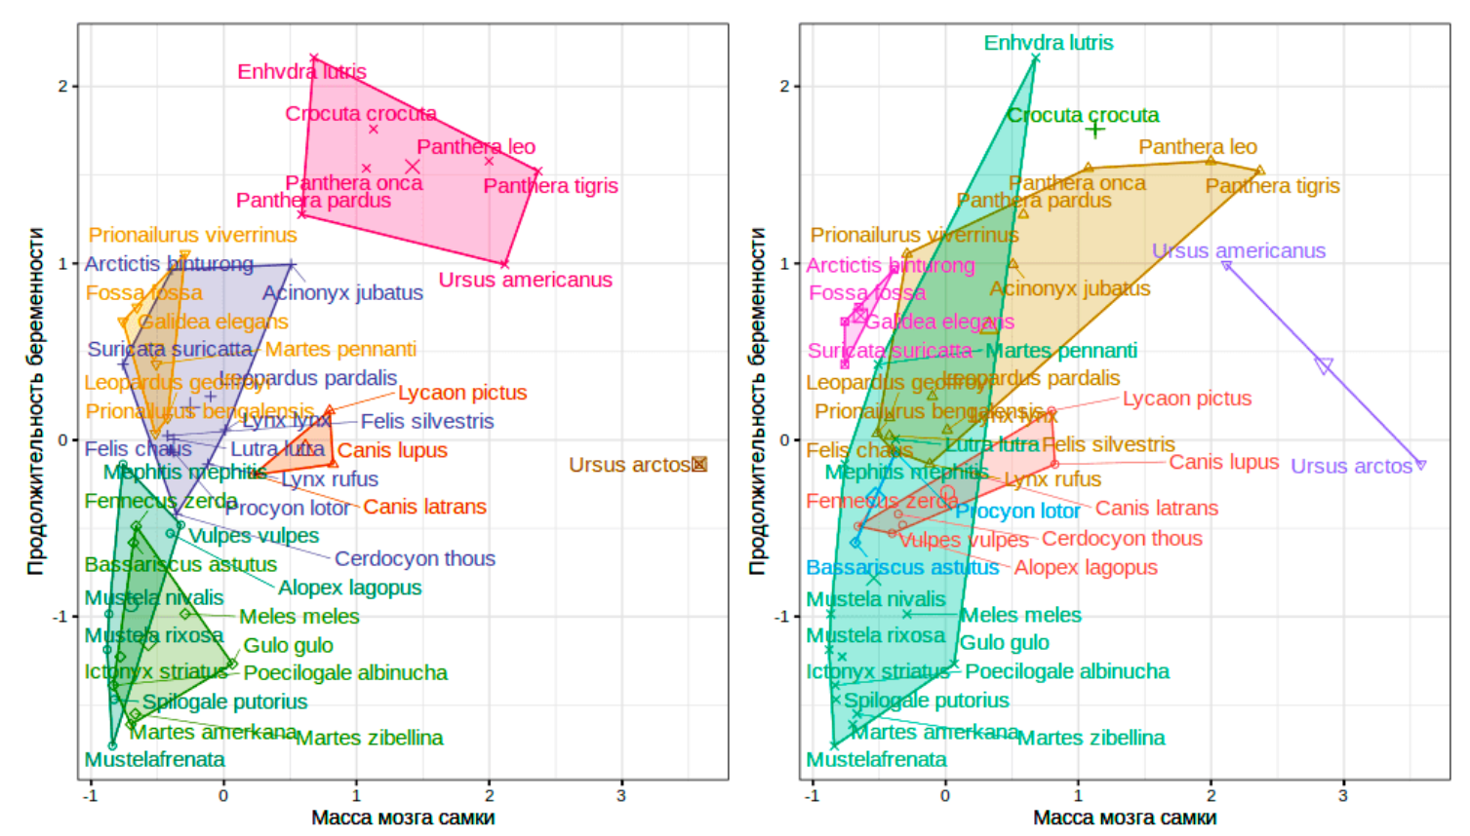
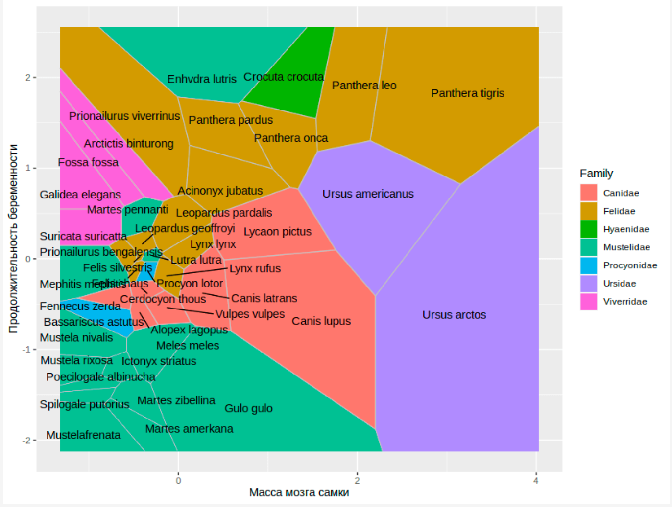
Результат кластерного анализа сильно зависит от алгоритма!!
Результаты кластерного анализа k-средних для семи кластеров (слева) и принадлежность рассмотренных животных к реальным семействам (центр), и результат кластеризации с помощью тесселяции Вороного

Slide 84
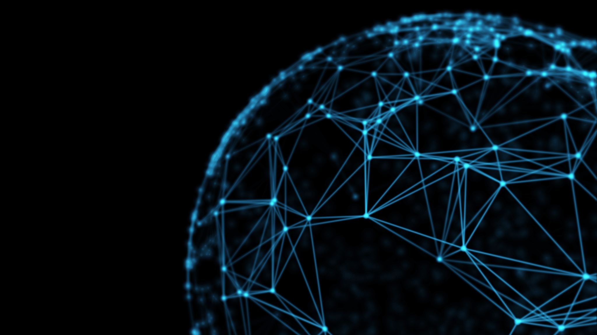
Спасибо за внимание!
Марина Александровна Барулина
Д.ф.-м.н., директор ФМИ
marina@barulina.ru
@m_a_barulina

